Slide 1
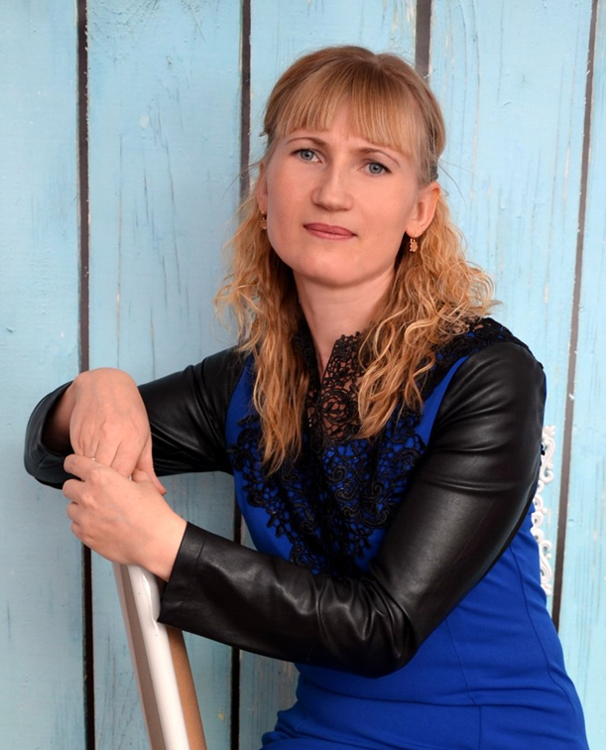
Министерство образования РМ
ПОРТФОЛИО
Сокоровой Людмилы Владимировны
воспитателя МАДОУ
«Детский сад №82 комбинированного вида» городского округа Саранск
Дата рождения: 19.09.1983
Профессиональное образование: высшее, МГПИ им. М.Е. Евсевьева по специальности «Педагогика и методика начального образования»
Профессиональная переподготовка:
ГБУ ДПО «Мордовский республиканский институт образования»
«Педагогика и методика дошкольного образования», 2016 г .
Стаж педагогической работы: 17 лет
Общий трудовой стаж: 17лет
Наличие квалификационной категории: высшая
Дата последней аттестации: 27.12.2018г.

Slide 2
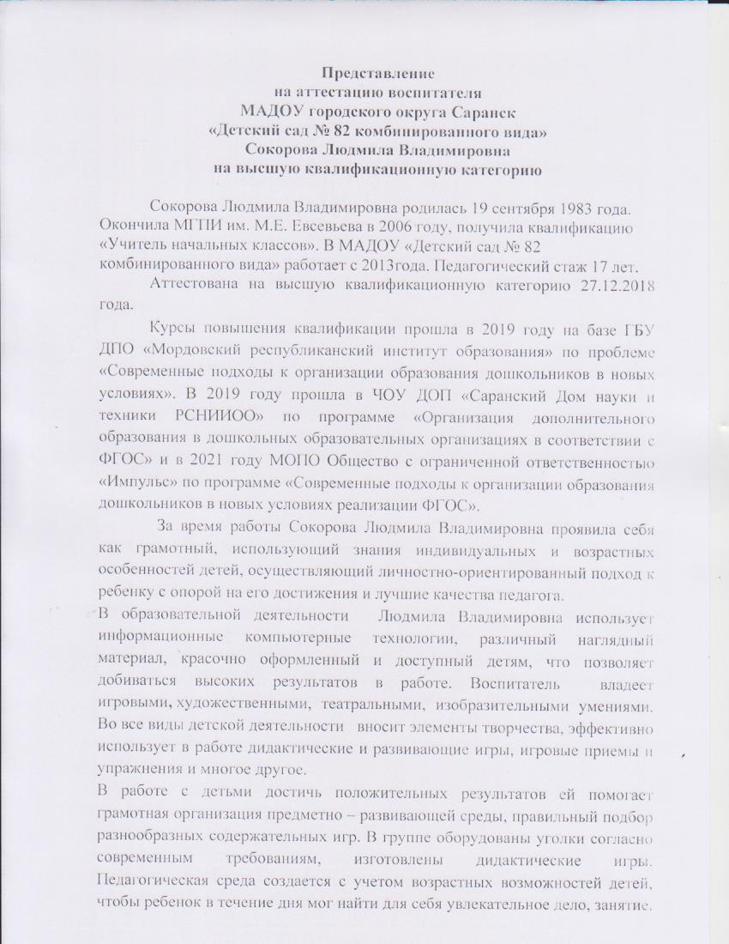
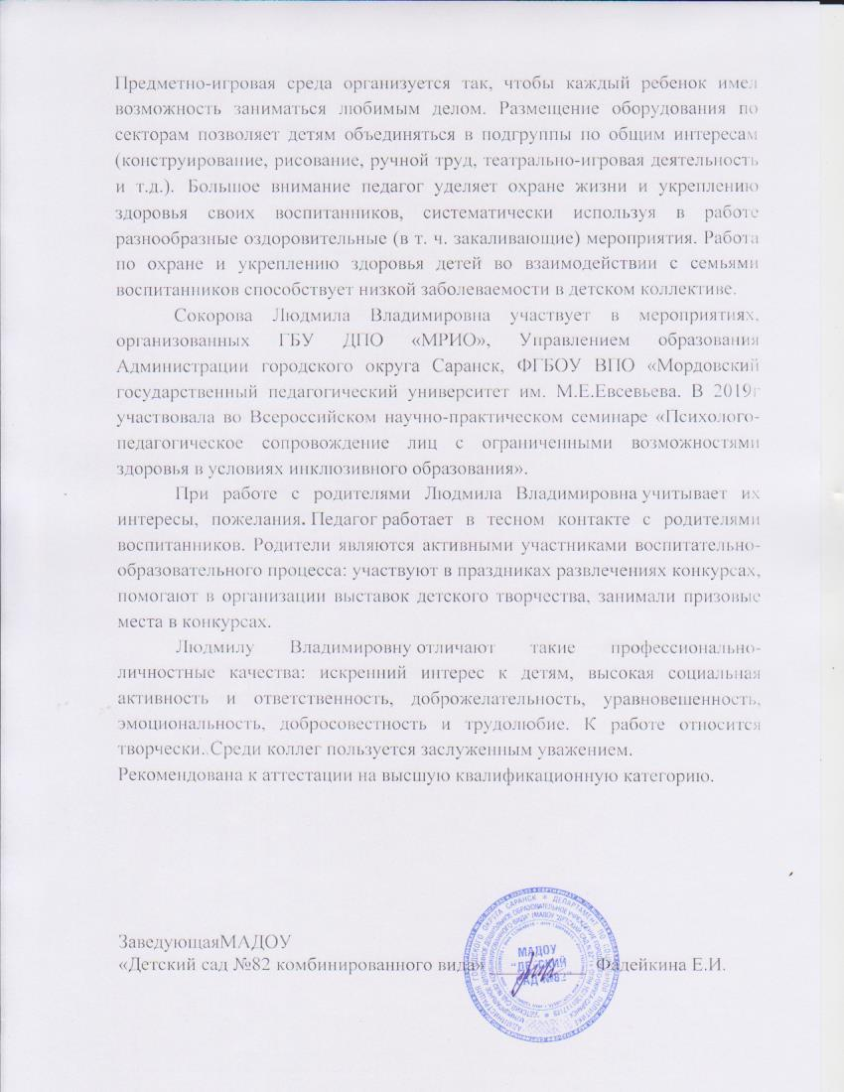
Представление к аттестации

Slide 3
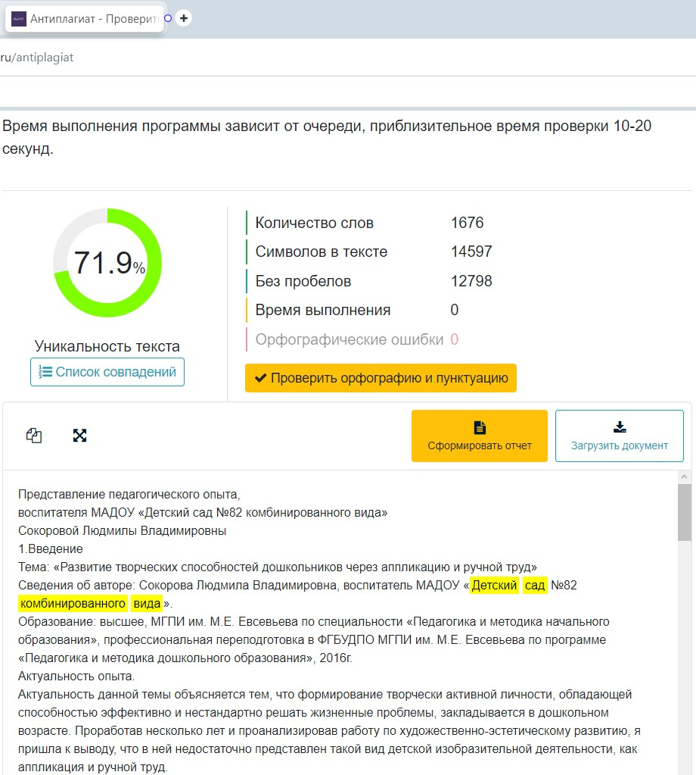
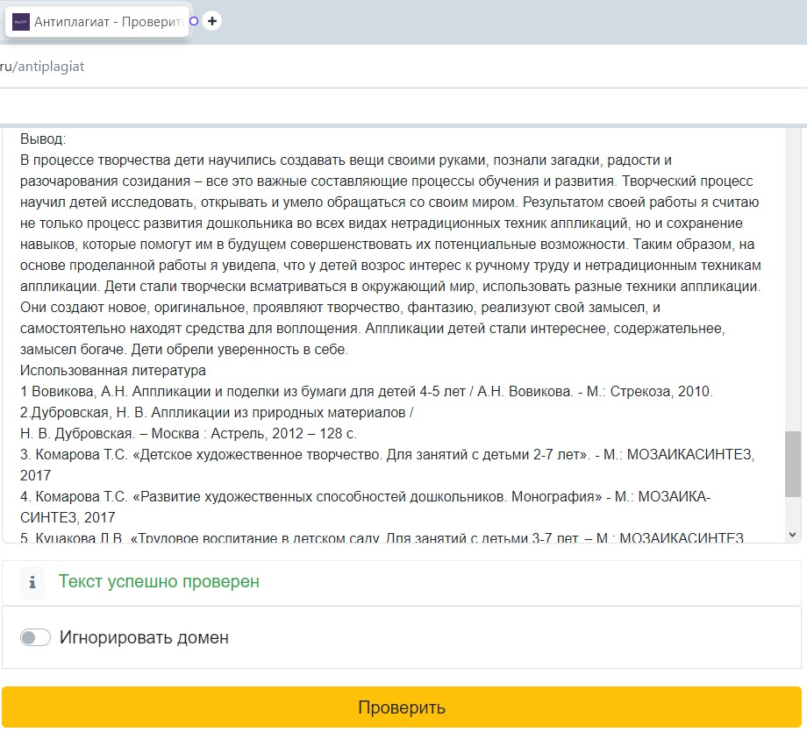
Представление педагогического опыта размещено на сайте МАДОУ «Детский сад №82 комбинированного вида»
«Развитие творчества дошкольников через аппликацию и ручной труд»
https://upload2.schoolrm.ru/iblock/7fa/7fa73aa39a34e5705a901ba8ae533dd3/Predstavlenie-pedagogicheskogo-opyta.pdf

Slide 4
1. Участие в инновационной
(экспериментальной) деятельности

Slide 5
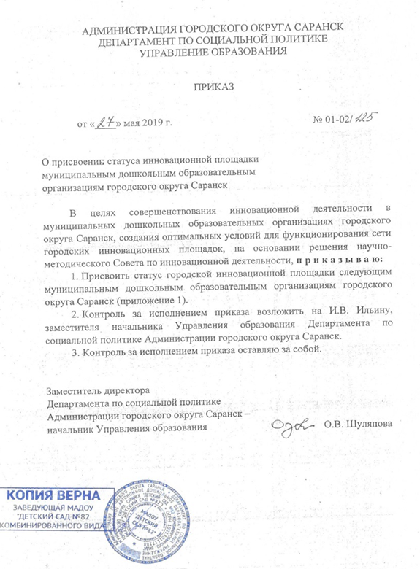
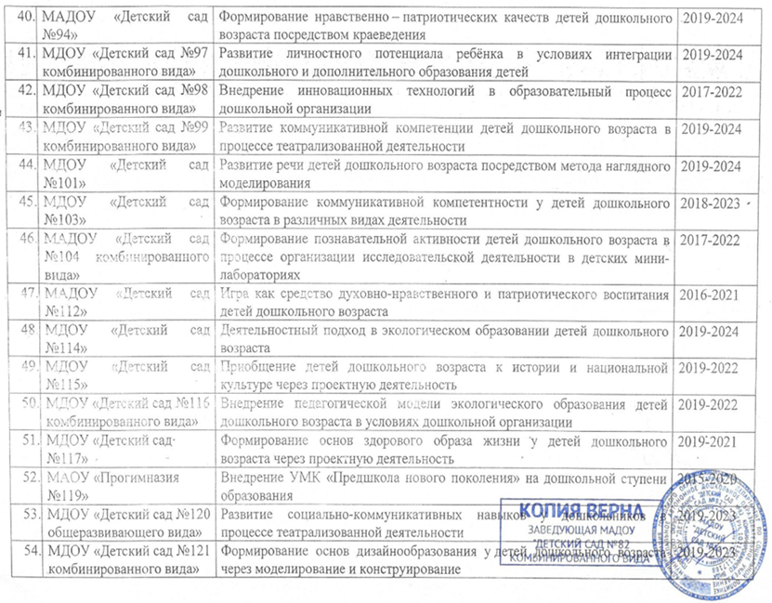

Slide 6
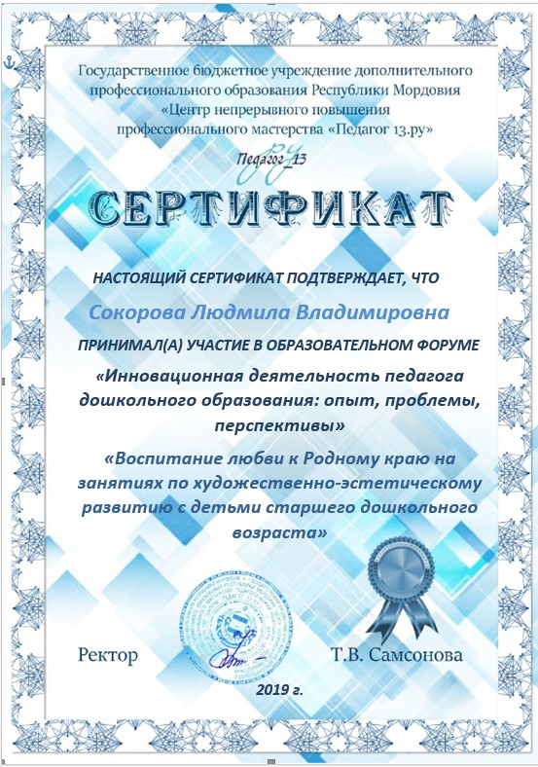
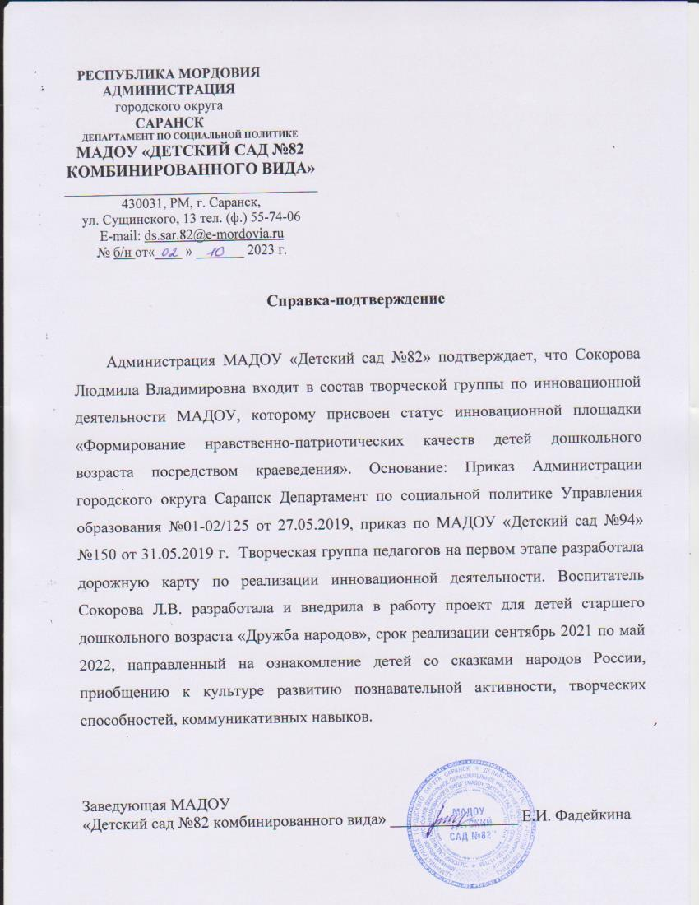

Slide 7
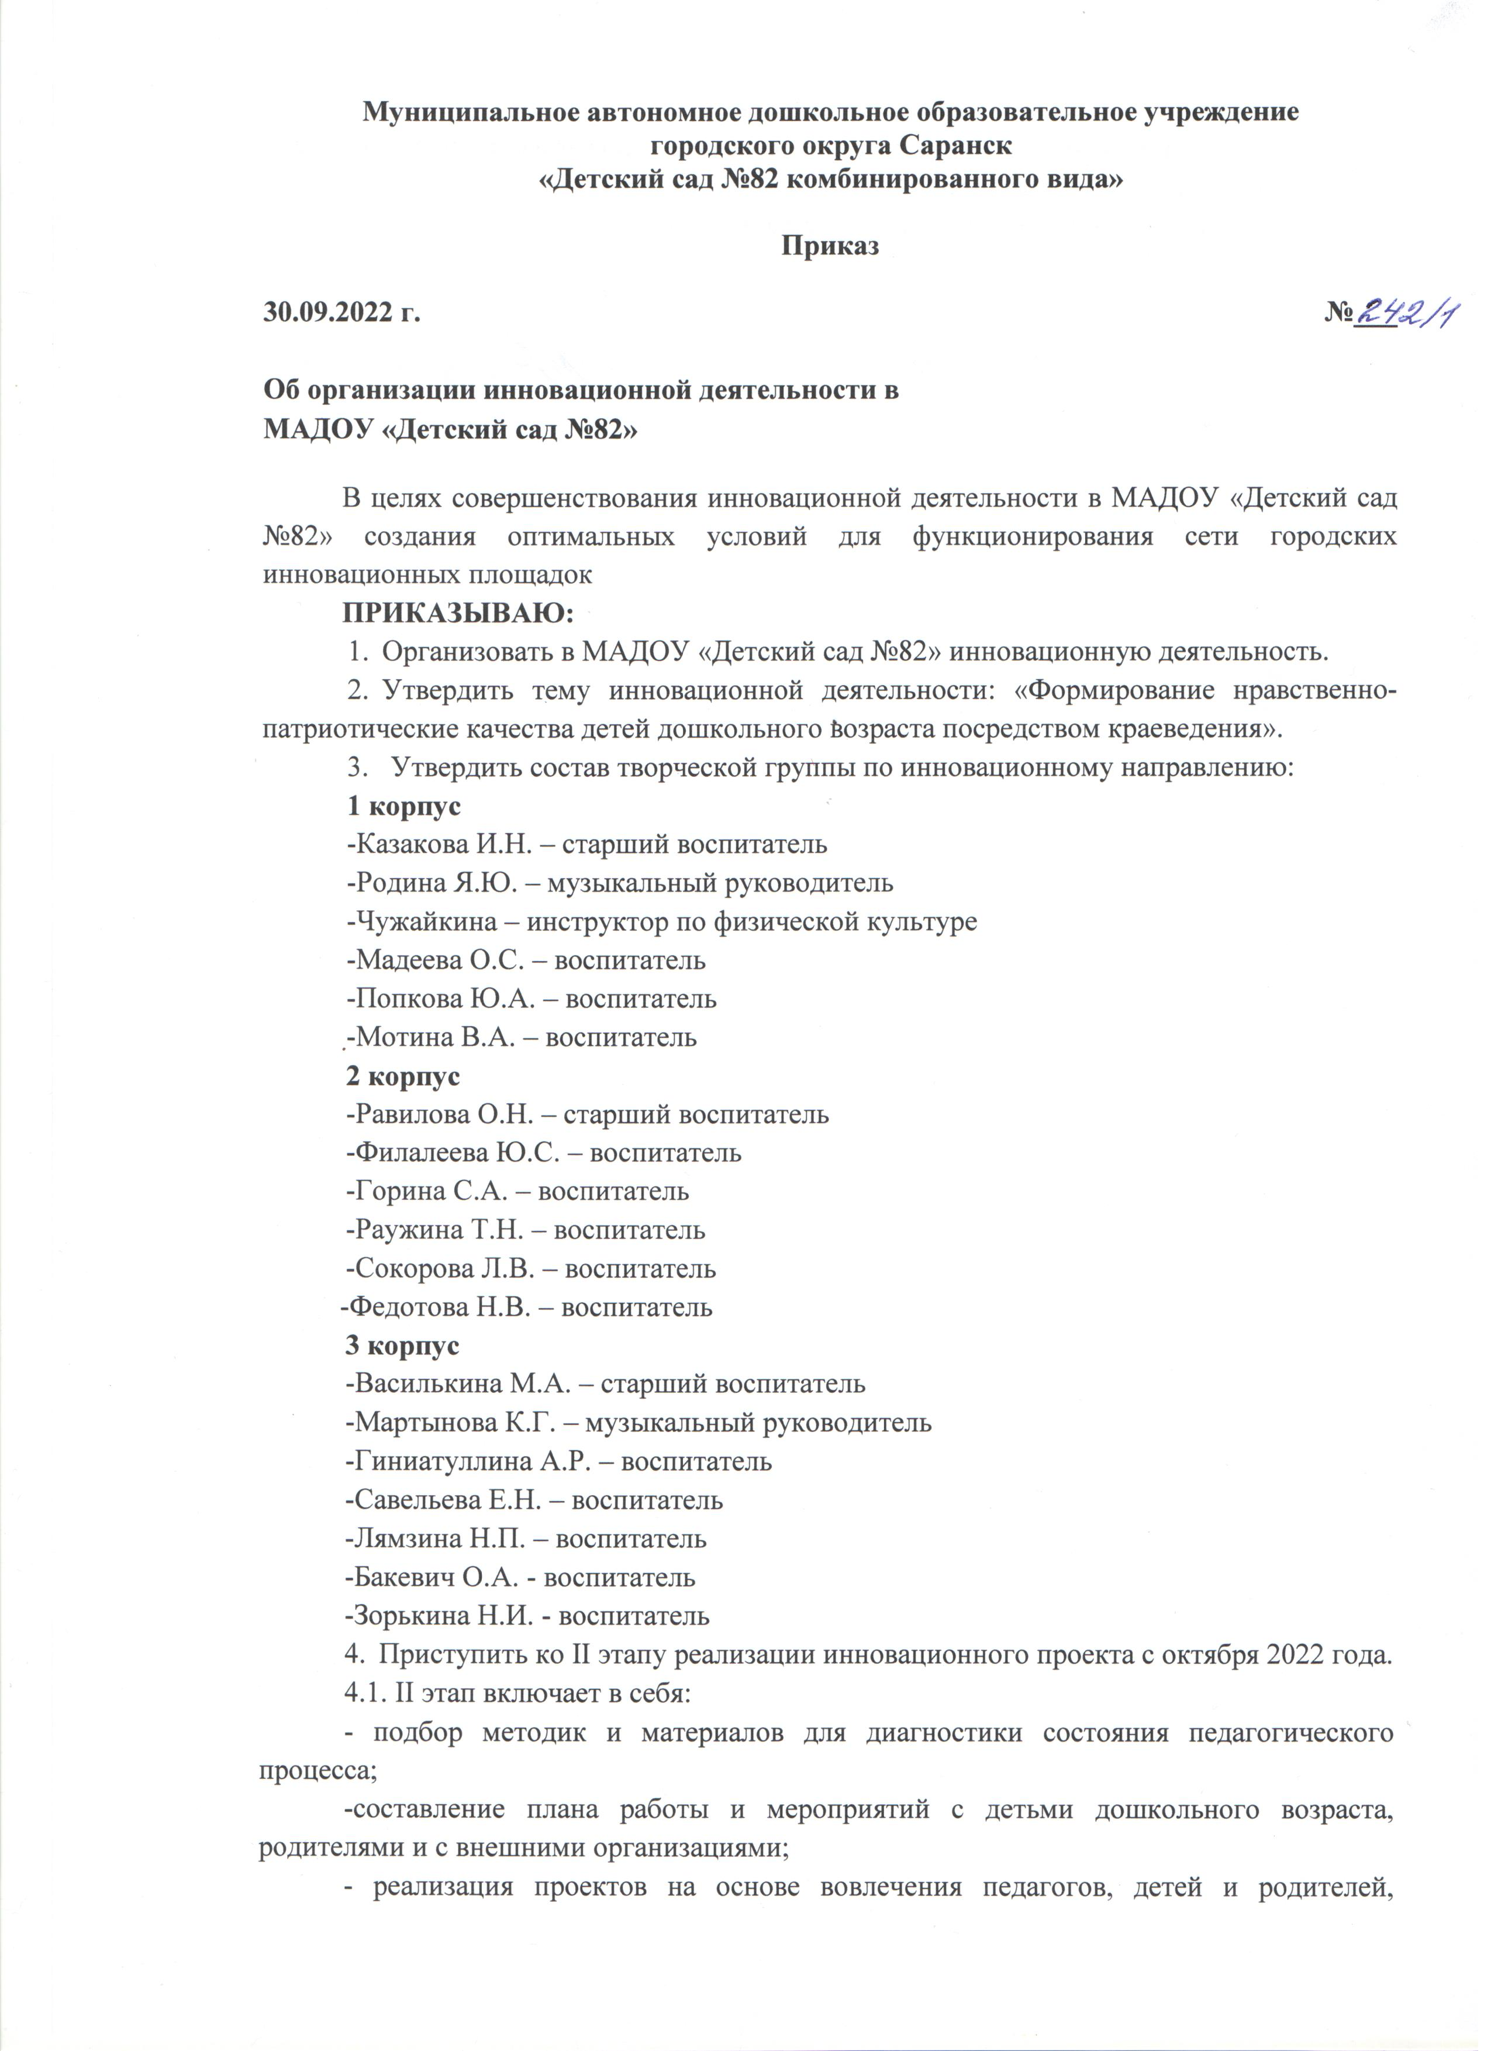
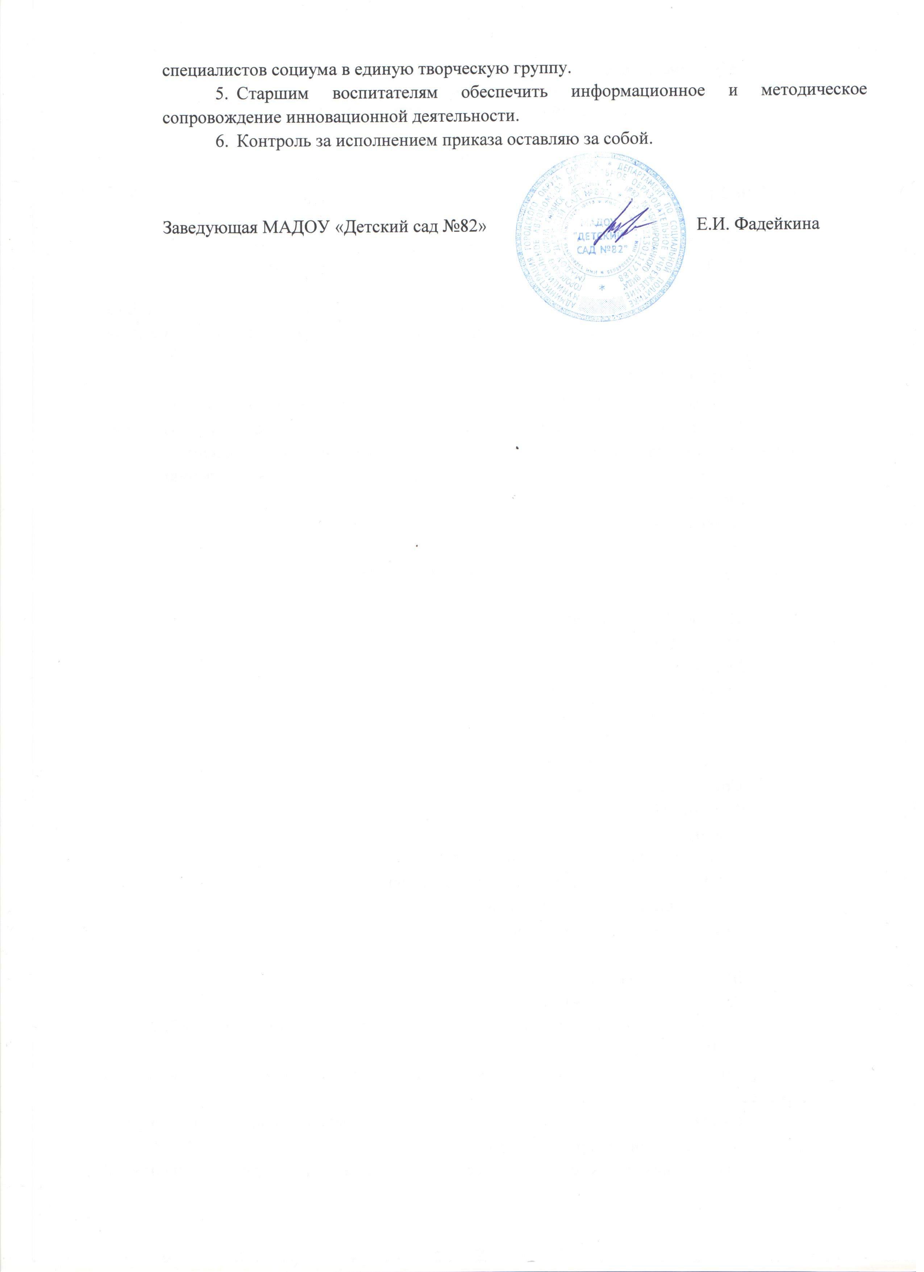

Slide 8
Наставничество

Slide 9
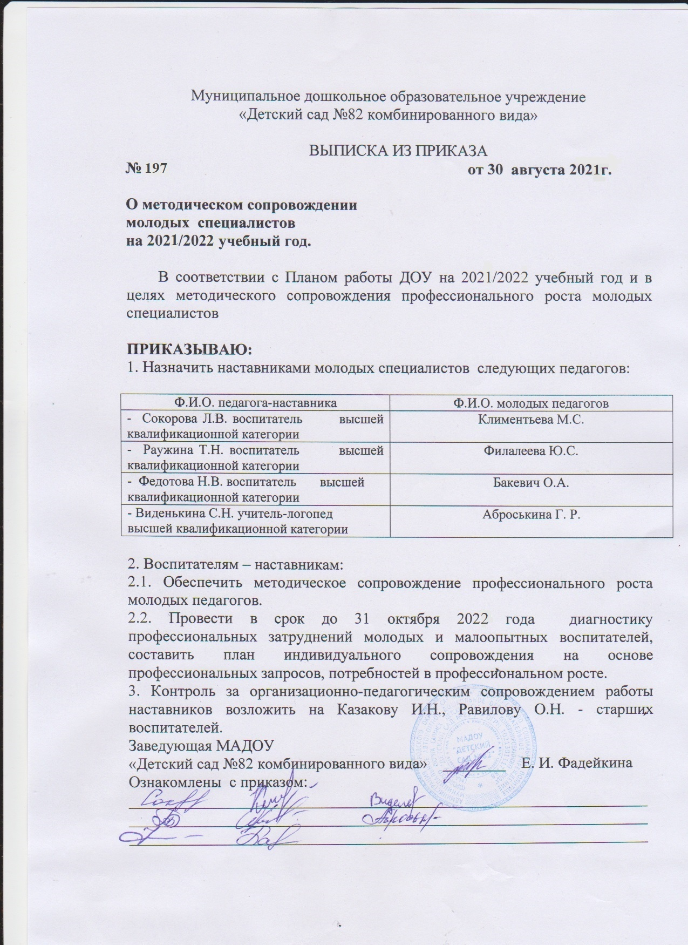

Slide 10
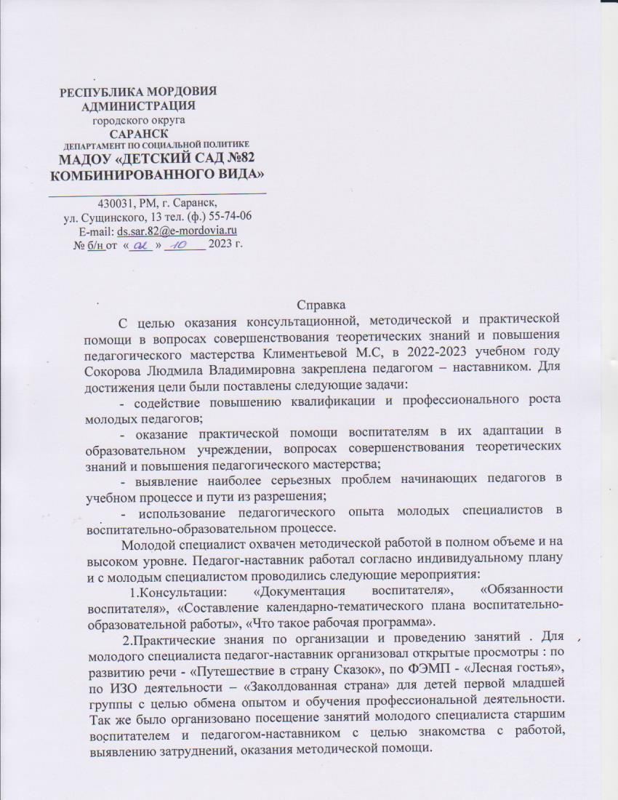
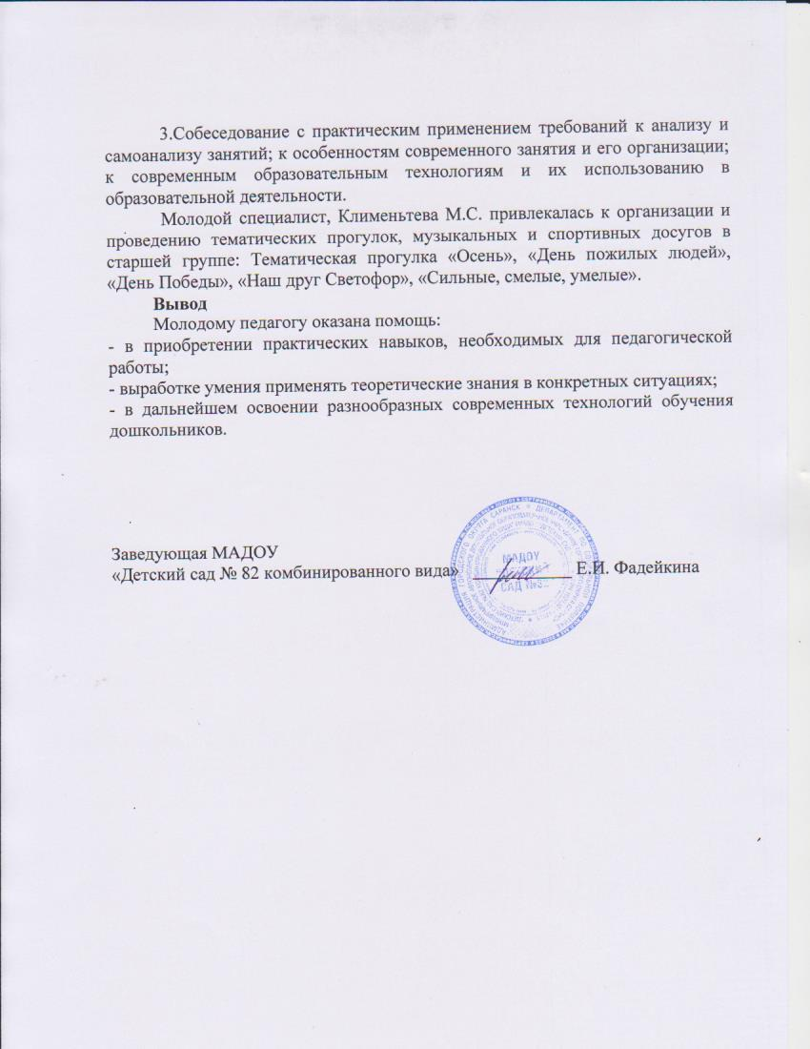

Slide 11
Наличие публикаций
Республиканский уровень
Центр непрерывного повышения профессионального мастерства педагогических работников – «Педагог 13.ру» статья «Поликультурное воспитание детей дошкольного возраста через культурно-досуговую деятельность»
Интернет
Образовательный портал maam.ru: Сюжетно ролевая игра «Полет на самолете» старшая группа

Slide 12

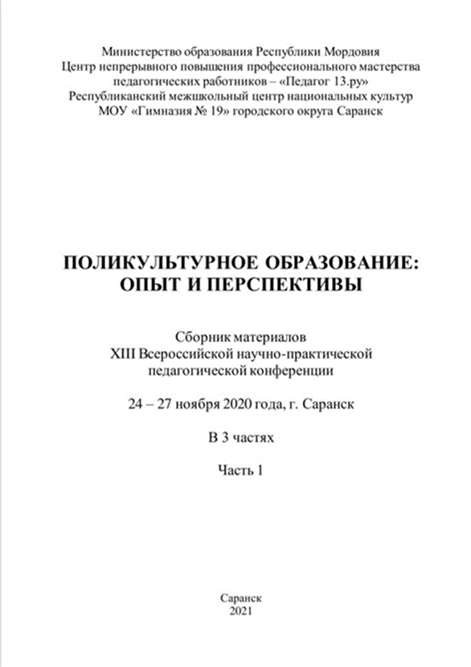
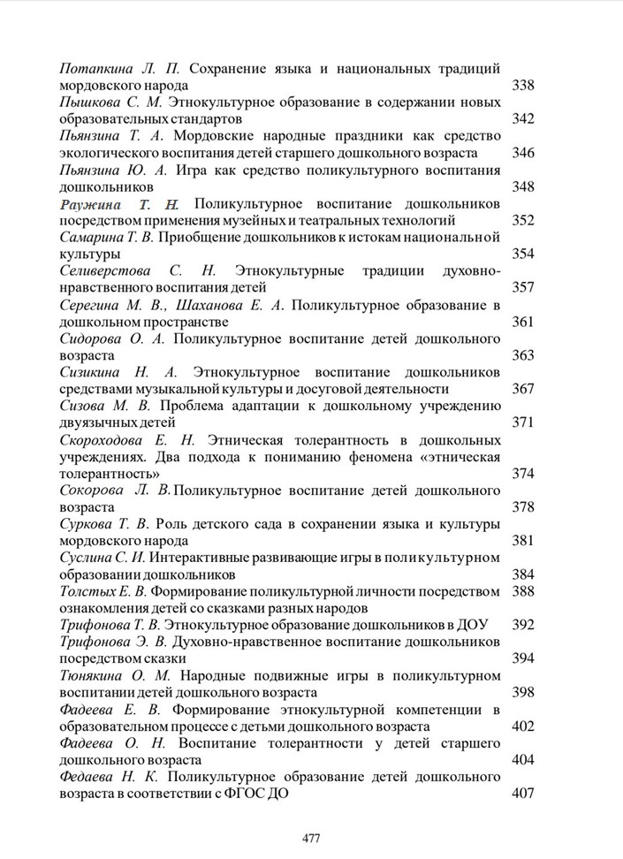
Республиканский уровень

Slide 13
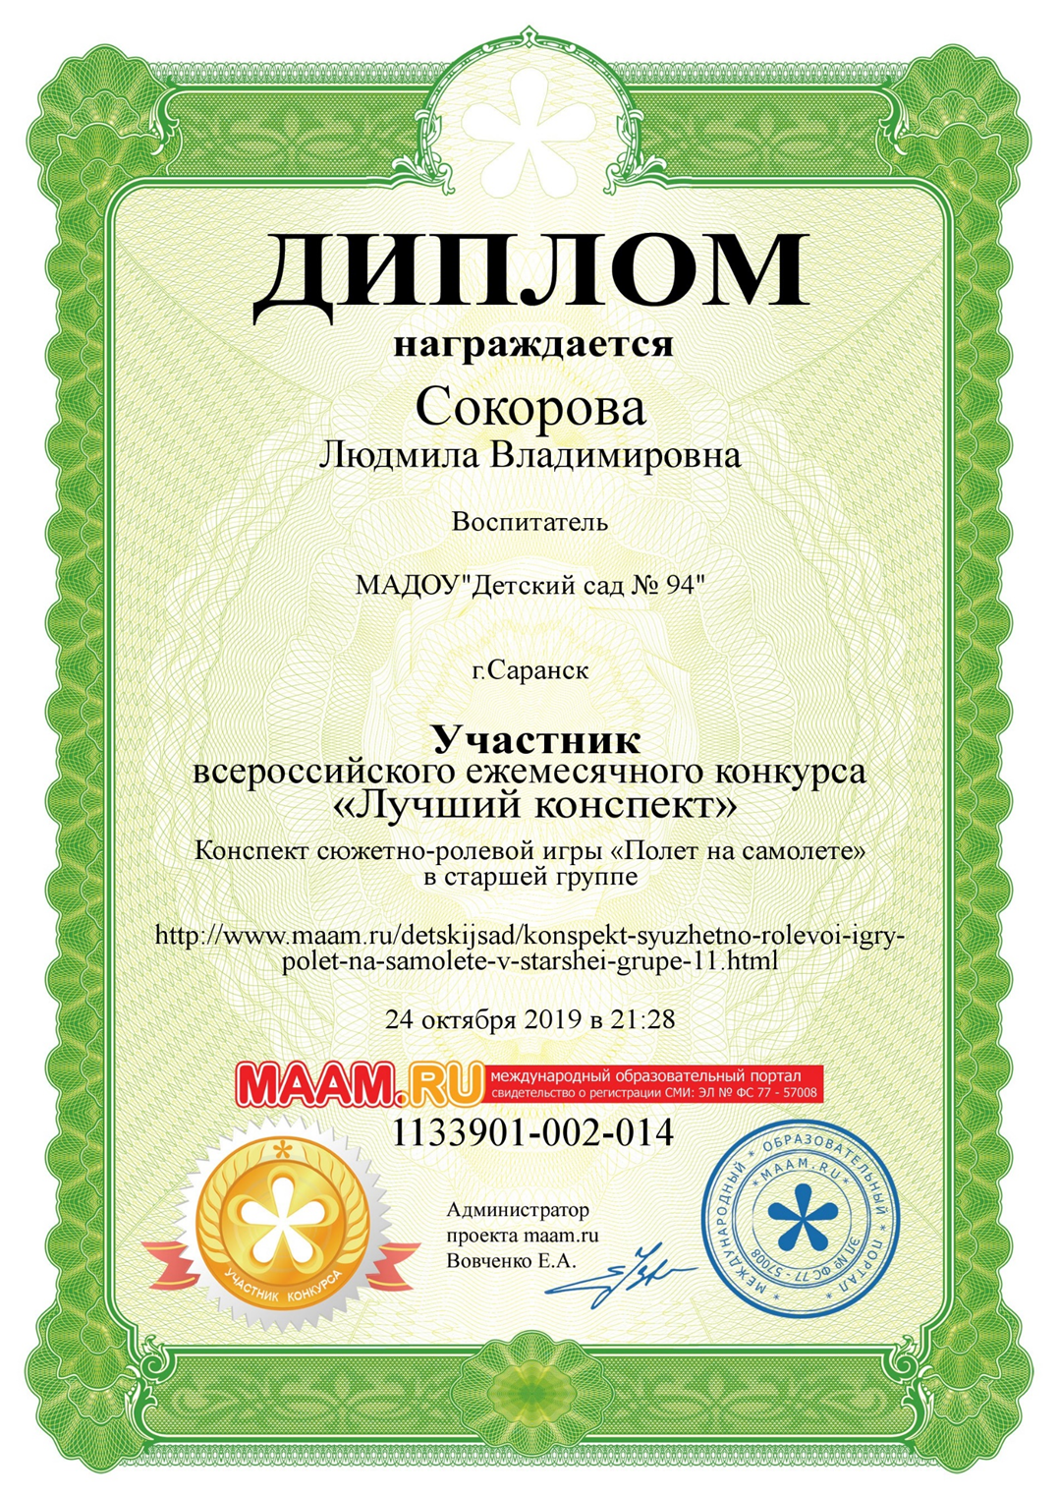
Интернет

Slide 14
4.Результат участия воспитанников в
-конкурсах,
-турнирах,
-выставках,
-соревнованиях,
-акциях,
- фестивалях

Slide 15
Муниципальный уровень
2022г. Диплом победителя, Османов Роман , конкурс писем- поздравлений Ко Дню рождения Деда Мороза «Пожелание главному волшебнику»
Республиканский уровень
27.10.2022г.Диплом IIстепени, Сметанникова Анна, в конкурсе рисунков «Финансы глазами детей» 9.09.2022г.Диплом победителя ,Искакова Полина, конкурс рисунков «Рысь-наша дикая кошка»
Интернет
2021г. Диплом за I место, Носарева Дарья, во всероссийской викторине «Время знаний» «Зимние загадки» 04.07.2021г. Диплом за I место, Климентьев Герман, в творческом конкурсе «Сказки Пушкина» 06.04.2020г. Диплом I место, Власова Виктория, в конкурсе «Декоративно-прикладное творчество: Аппликация» «Подарок папе»

Slide 16

Муниципальный уровень

Slide 17
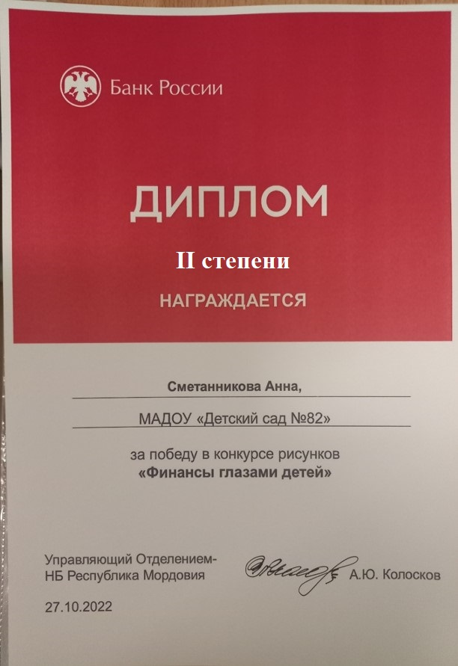
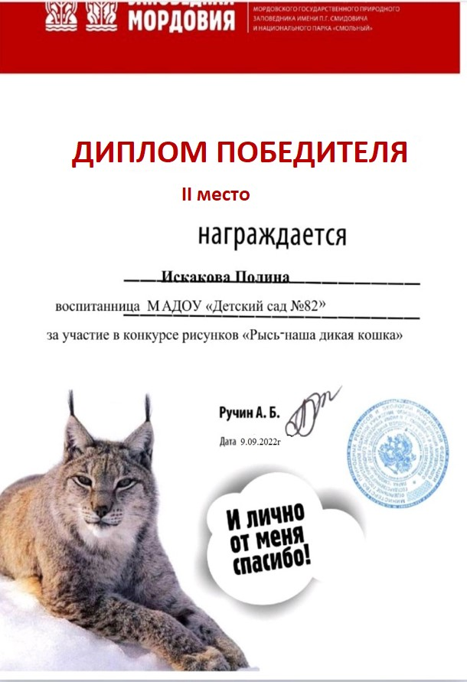
Республиканский уровень

Slide 18
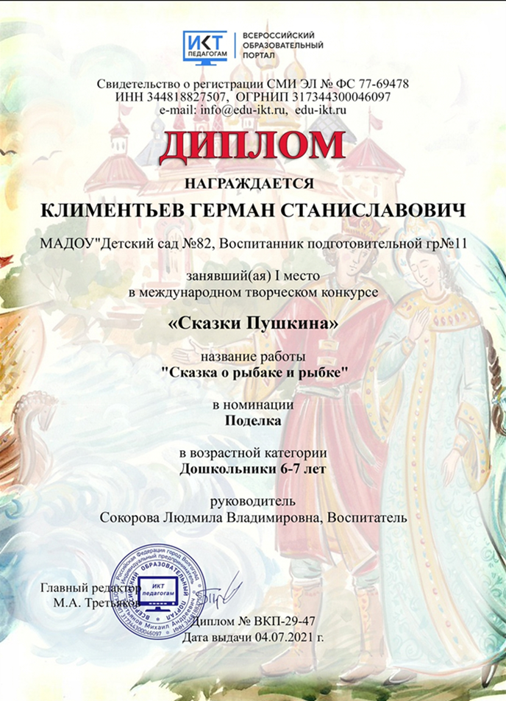

Интернет

Slide 19
Наличие авторских программ, методических пособий

Slide 20
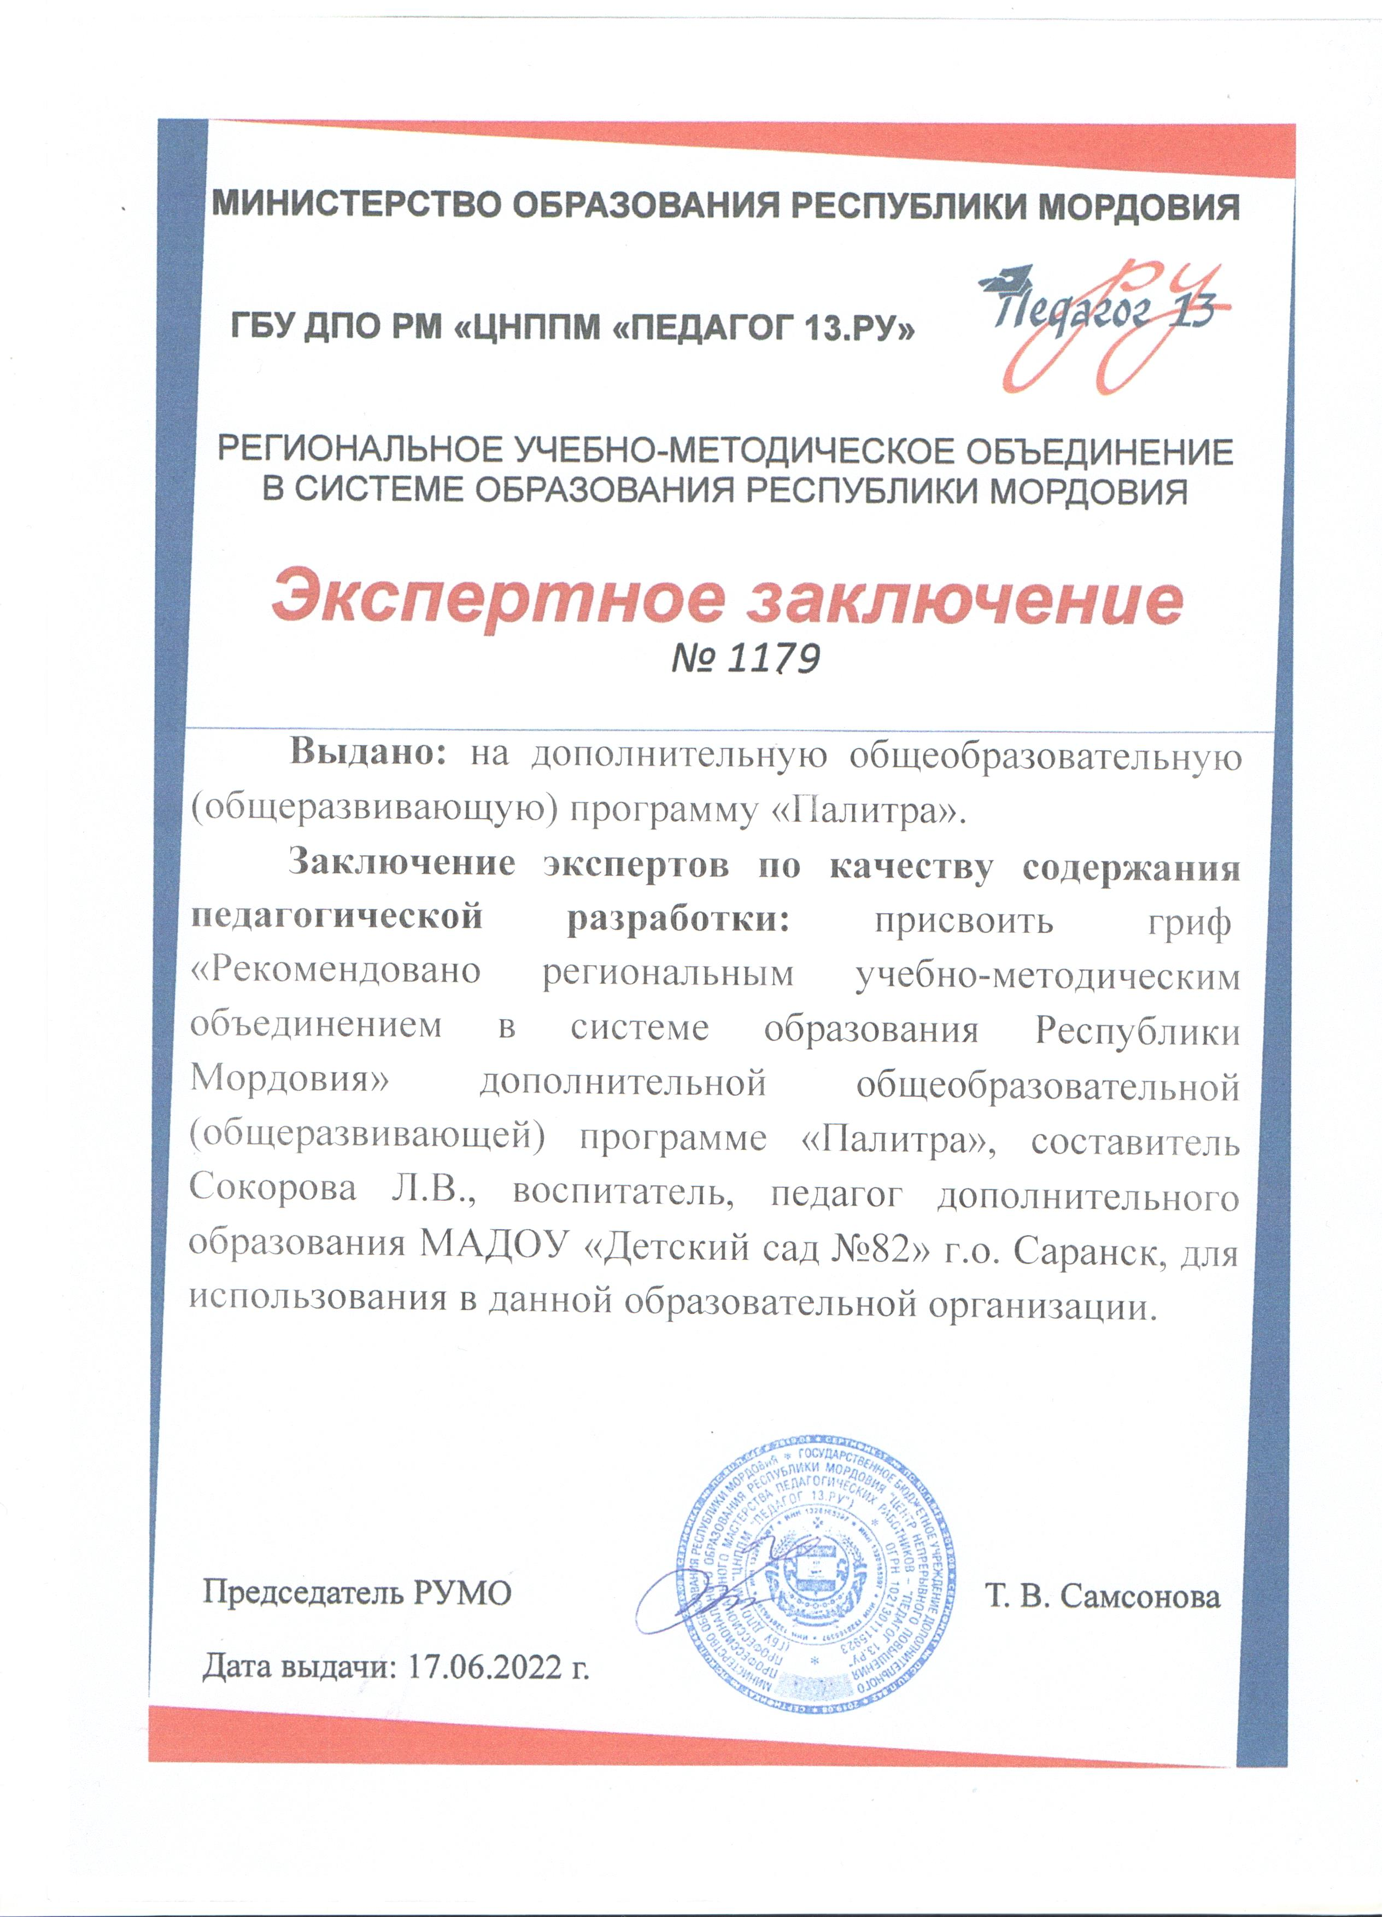
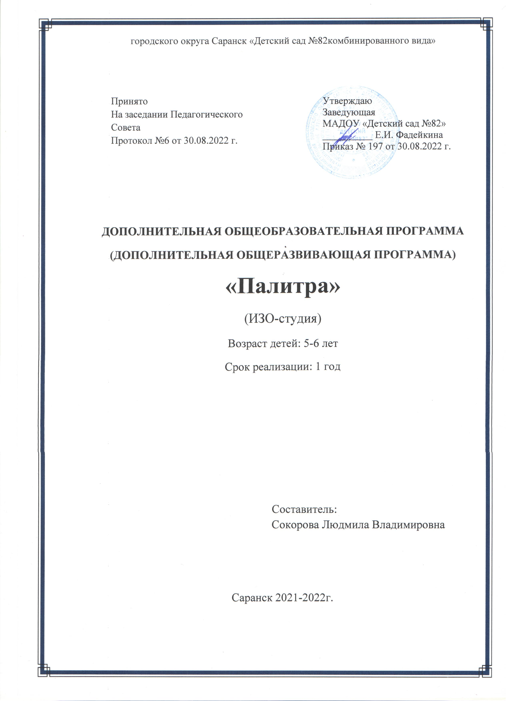

Slide 21
Выступления на заседаниях методических советов, научно – практических конференциях, педагогических чтениях, семинарах, секциях, радиопередачах

Slide 22


дата | место | тема | Название мероприятия
24.10.2020 | МАДОУ «Детский сад №82» | «Современные технологии развития художественных способностей дошкольников» | Педсовет №1 «Использование современный педагогических технологий в обучении дошкольников»
6.04.2023 | ГБУ ДПО РМ «ЦНППМ «Педагог 13.ру» | «Развитие творческих способностей через ручной труд» | Круглый стол ФОП ДО: реализация в современных условиях основного образования

Slide 23
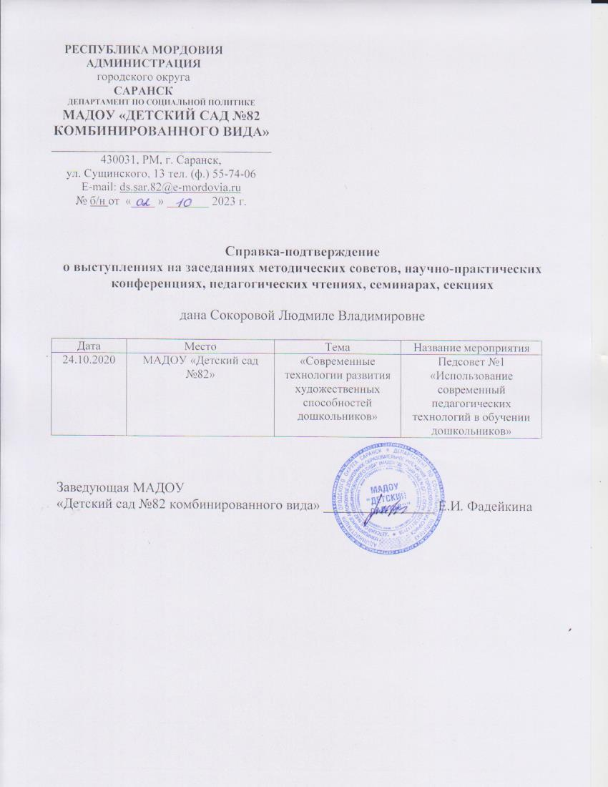
Уровень образовательной организации

Slide 24
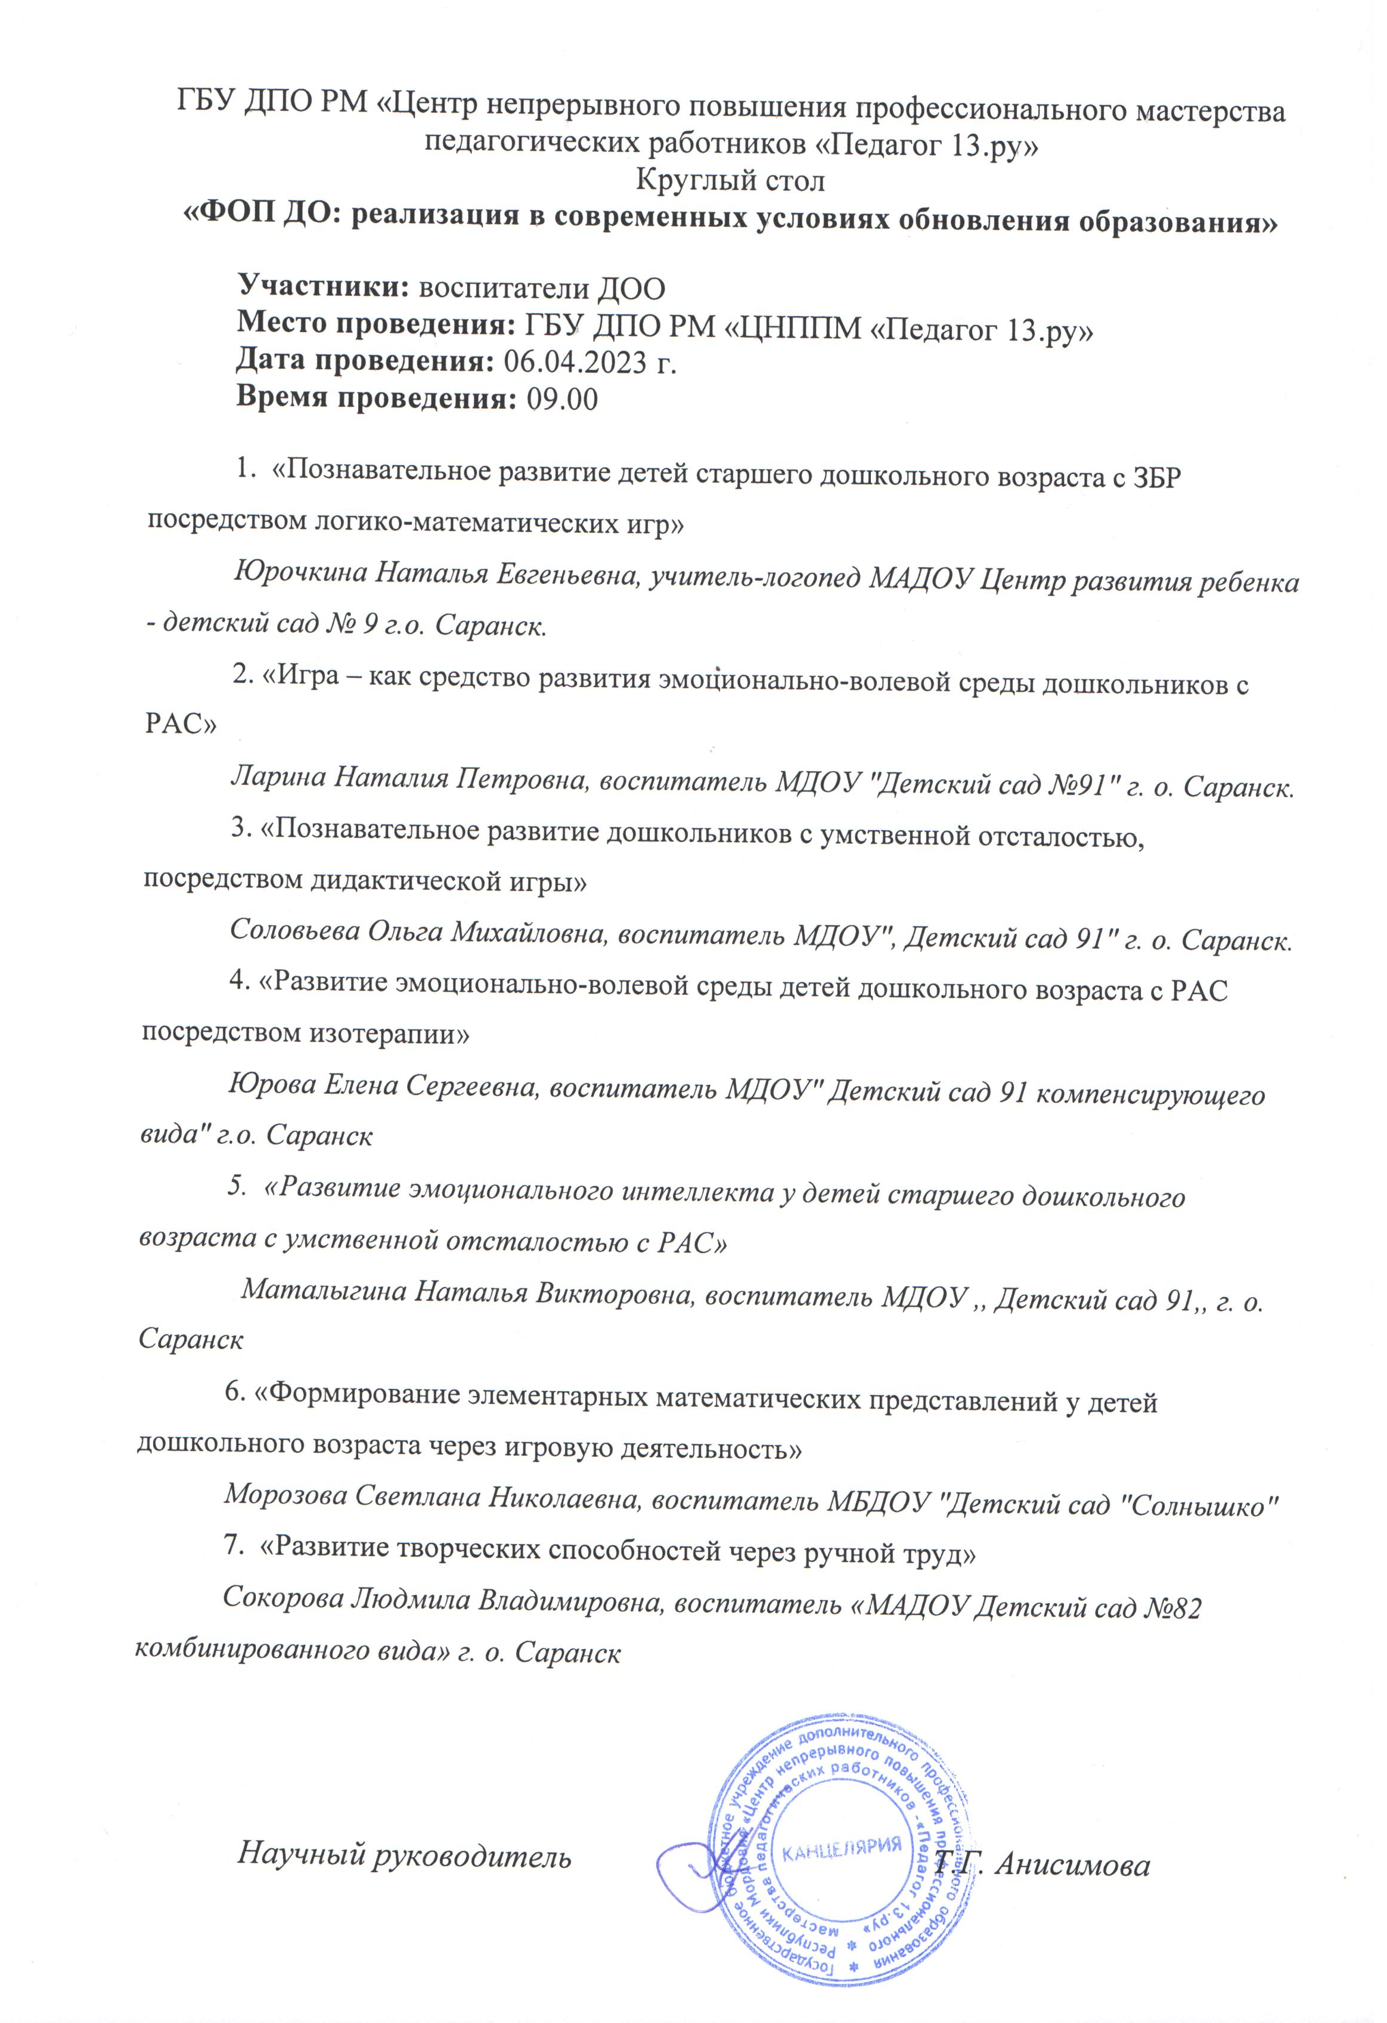
Республиканский уровень

Slide 25
Проведение открытых занятий, мастер – классов, мероприятий

Slide 26

Дата | место | тема | Название мероприятия
16.10.2019 г. | МАДОУ «Детский сад №82 | «Полёт на самолёте» | Открытый просмотр для педагогов «Сюжетно-ролевая игра»
2022 г. | ФГБОУ ВО Мордовский государственный педагогический институт имени М.Е. Евсевьева» | Формирование предпосылок функциональной грамотности дошкольников | Мастер – класс «Педагог поколения Альфа-2022»
15.03.2019 г | ФГБОУ ВО Мордовский государственный педагогический институт имени М.Е. Евсевьева | Мастер-класс «Умные пальчики» | 55-е Евсевьевские чтения Международная научно-практическая конференция

Slide 27
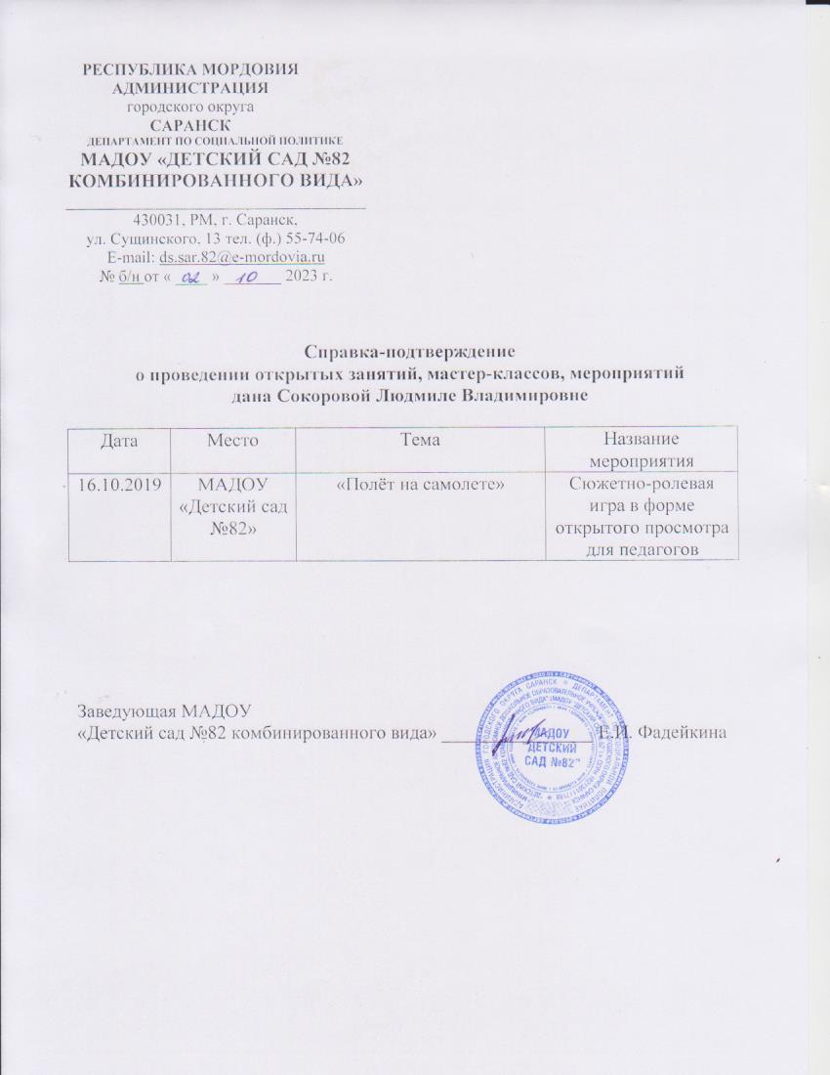
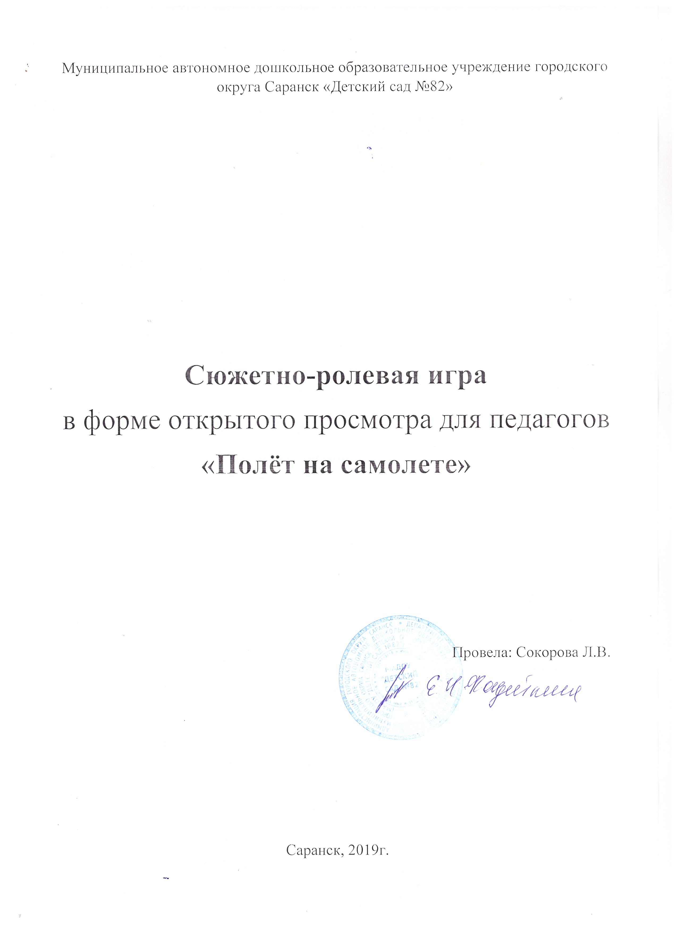
Уровень образовательной организации

Slide 28

Республиканский уровень

Slide 29
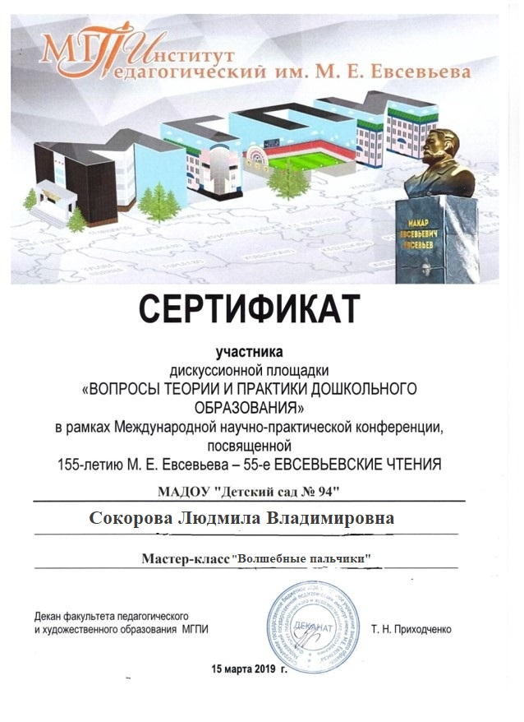
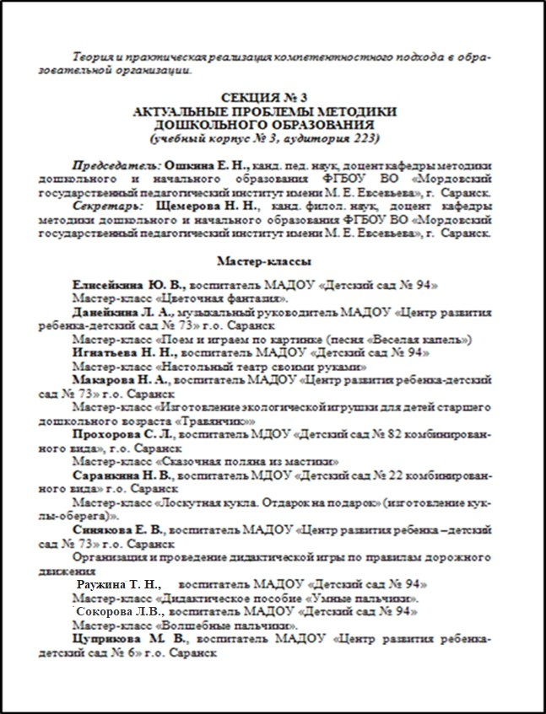
Международный уровень

Slide 30
Экспертная деятельность
не имею

Slide 31
Общественно педагогическая активность: участие в комиссиях, педагогических сообществах, в жюри, в конкурсах

Slide 32
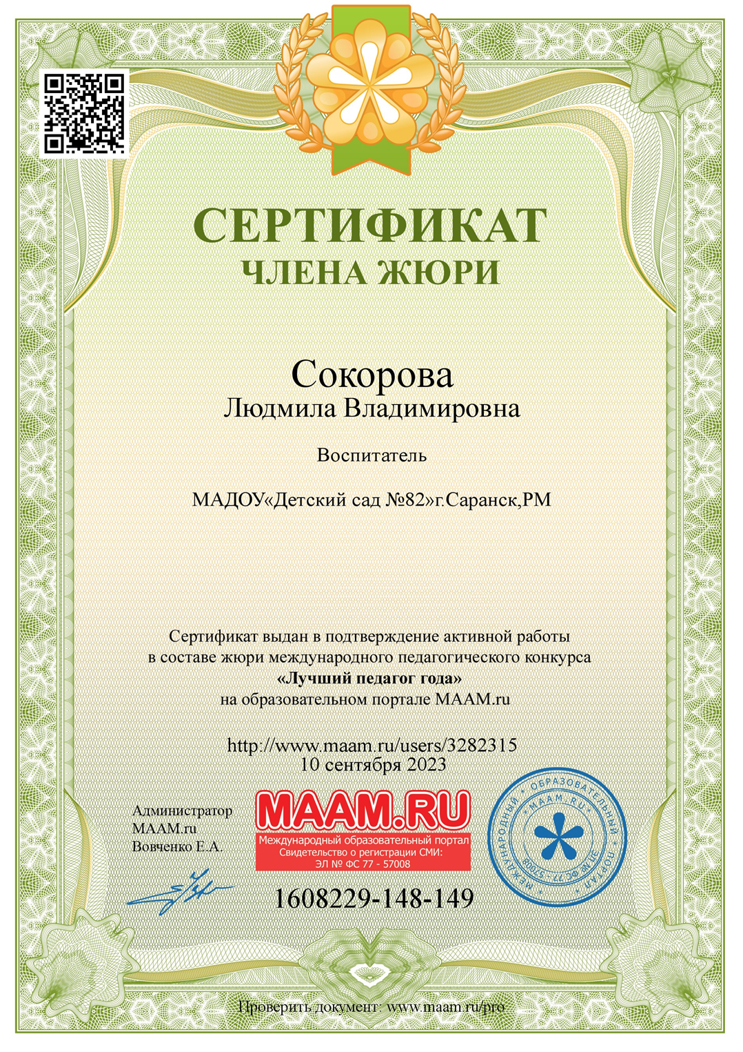
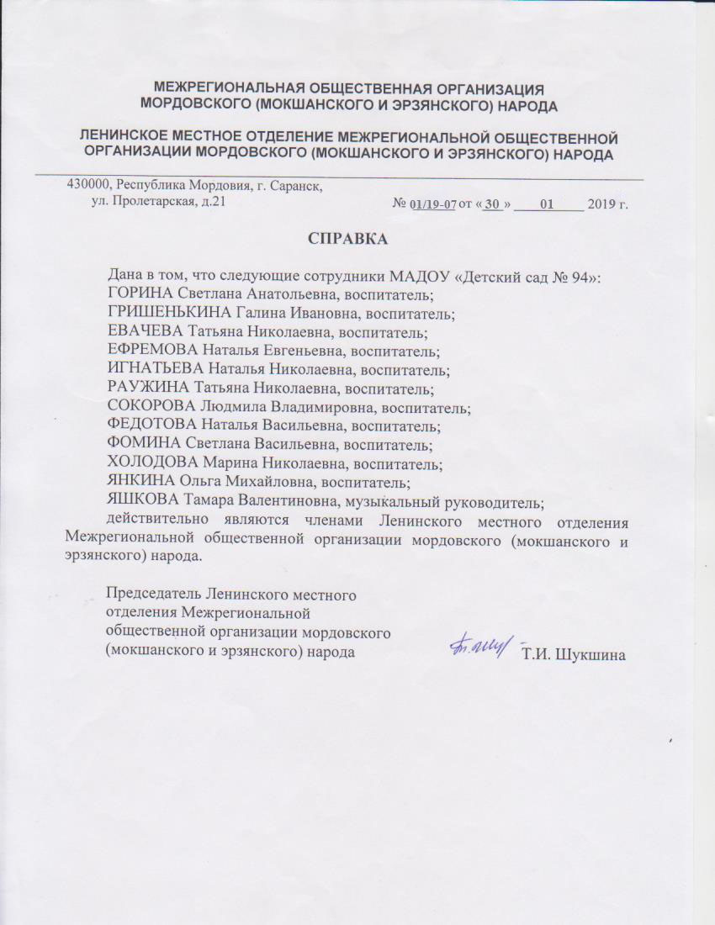

Slide 33
Позитивные результаты работы с воспитанниками

Slide 34
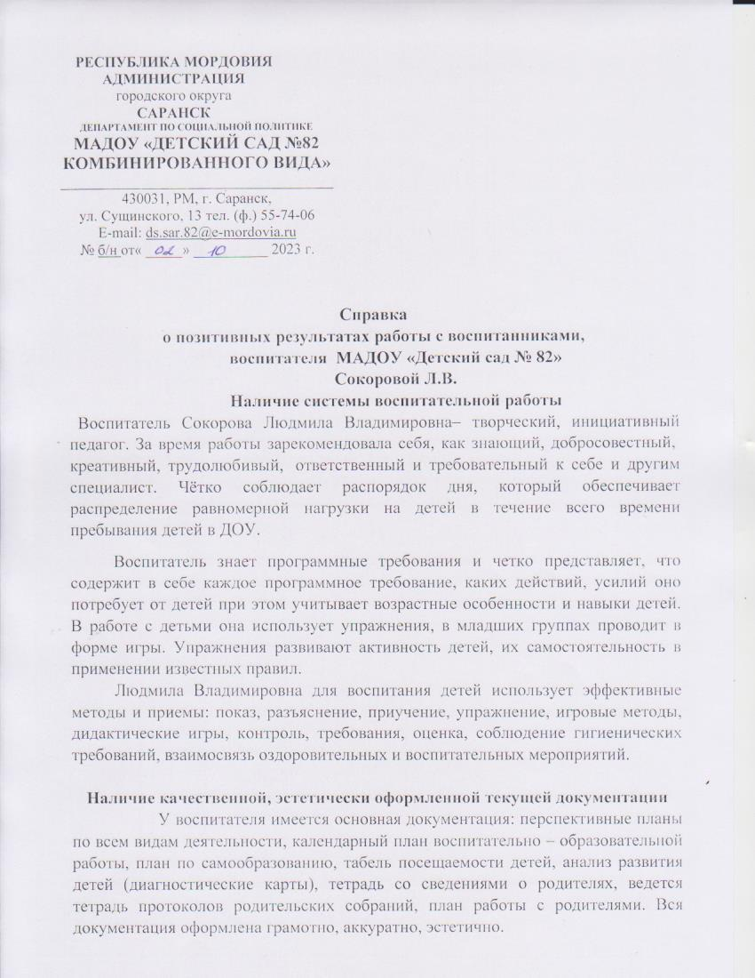
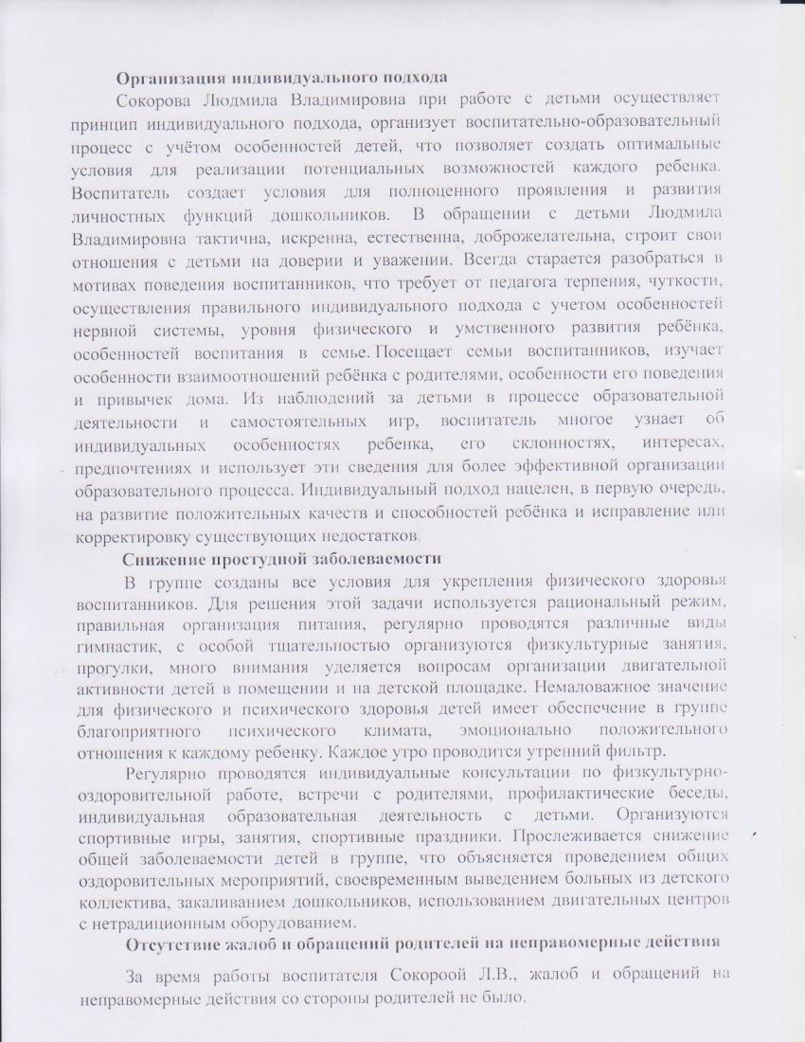

Slide 35
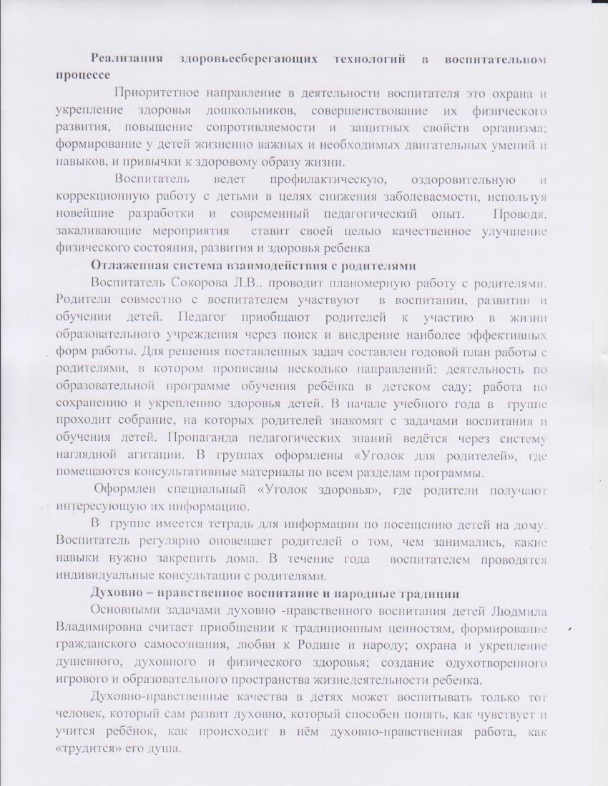
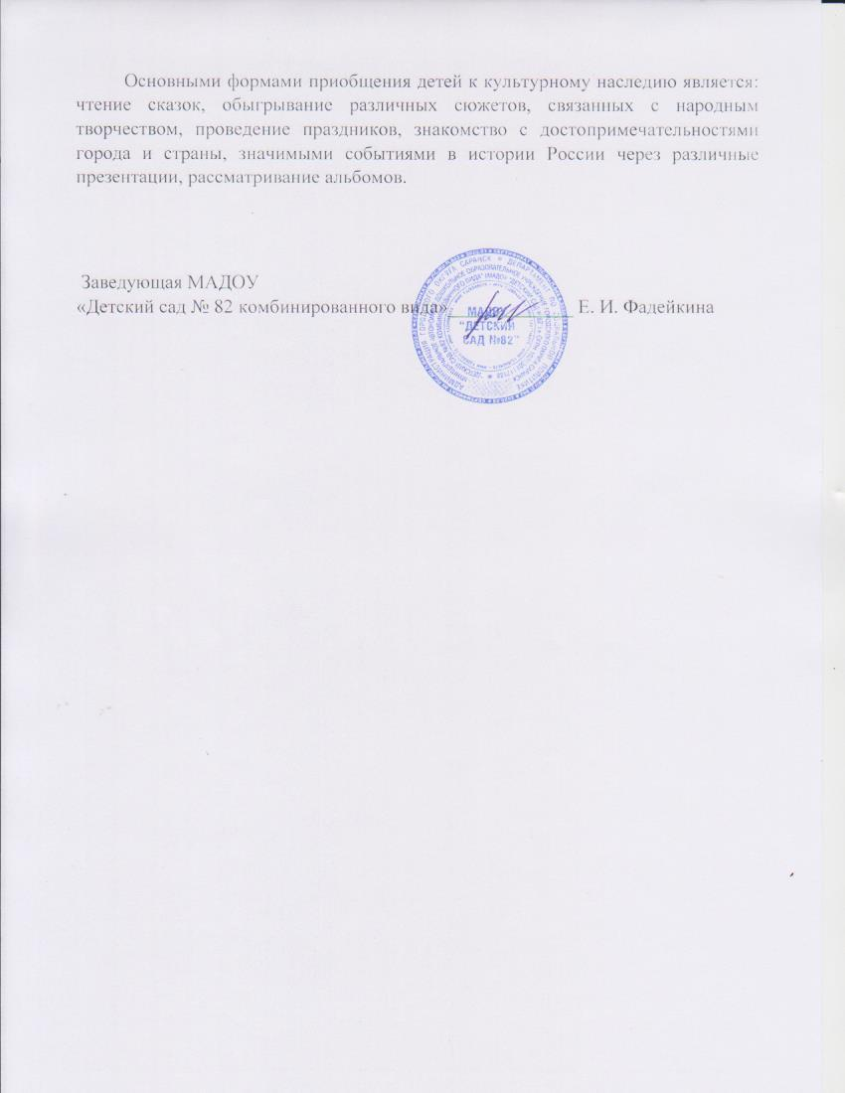

Slide 36
Качество взаимодействия с родителями

Slide 37
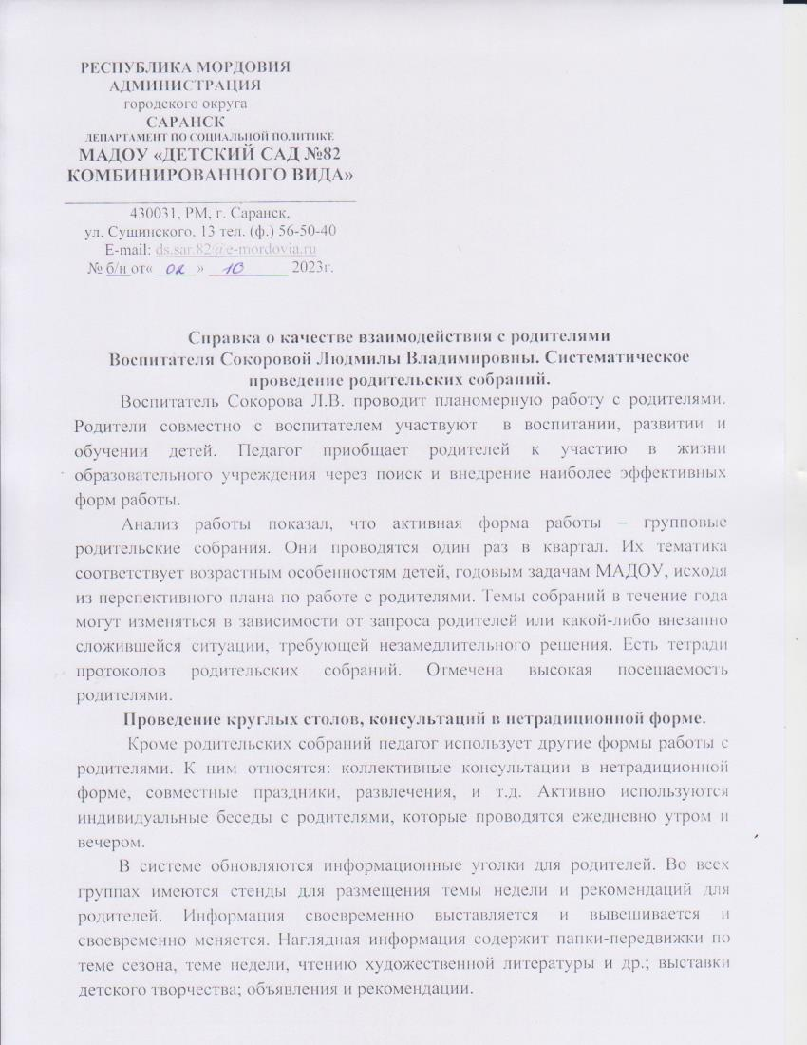
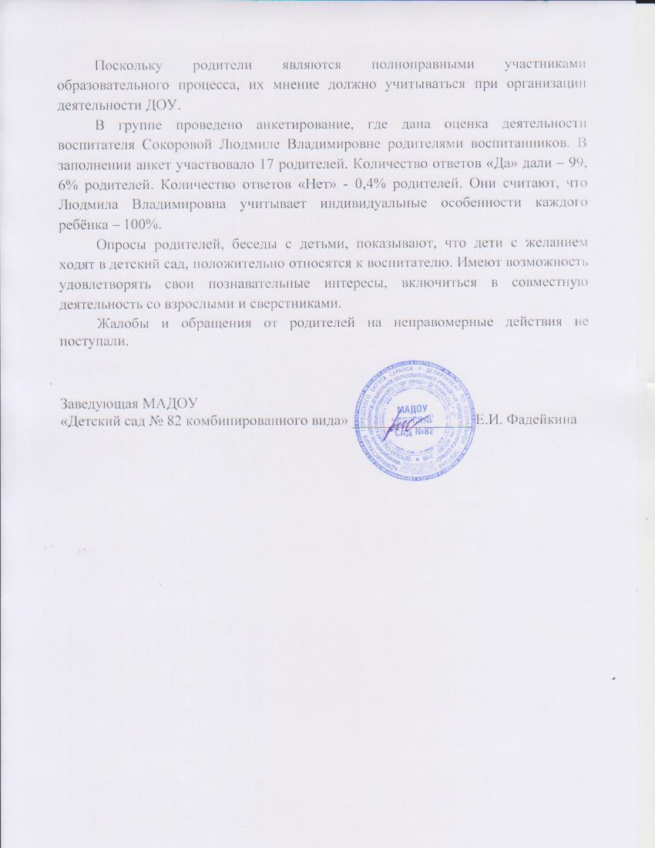

Slide 38
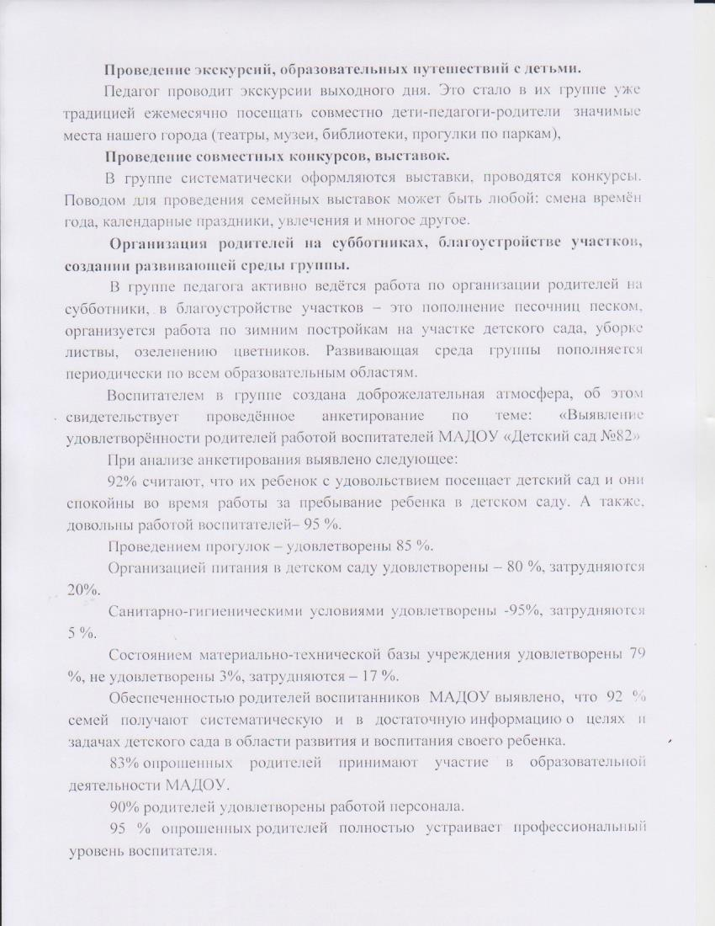
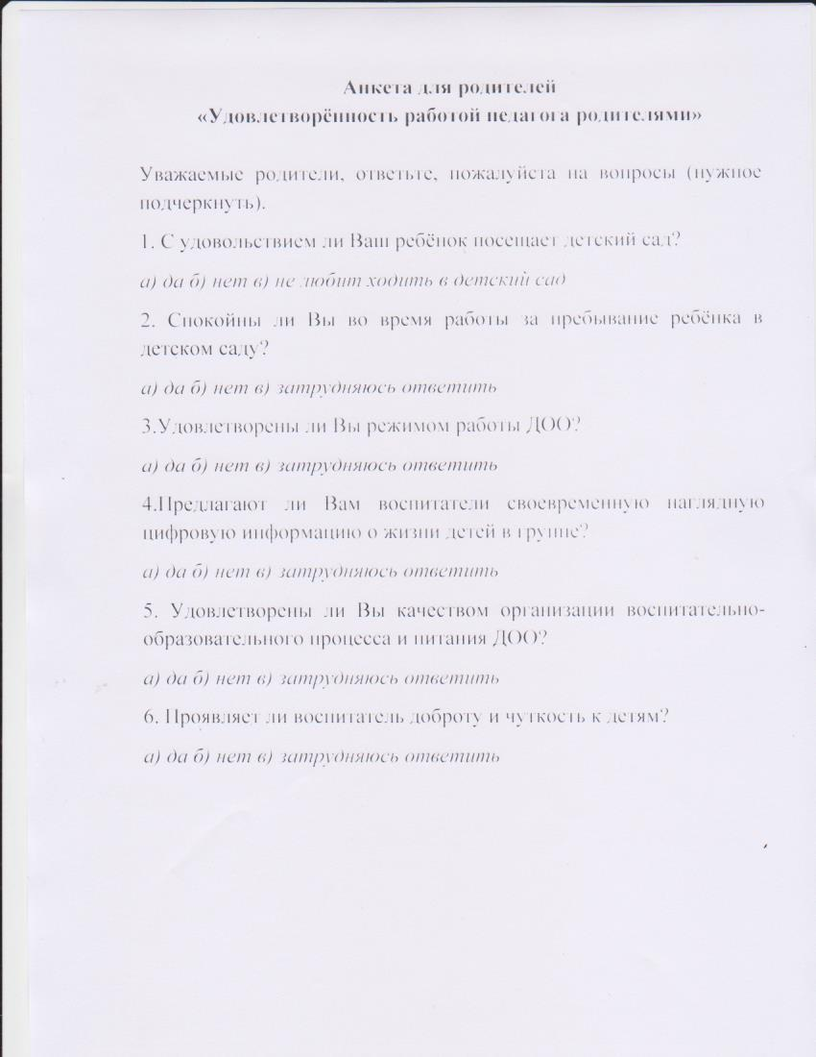

Slide 39
Работа с детьми из социально-неблагополучных семей
Таких семей нет

Slide 40
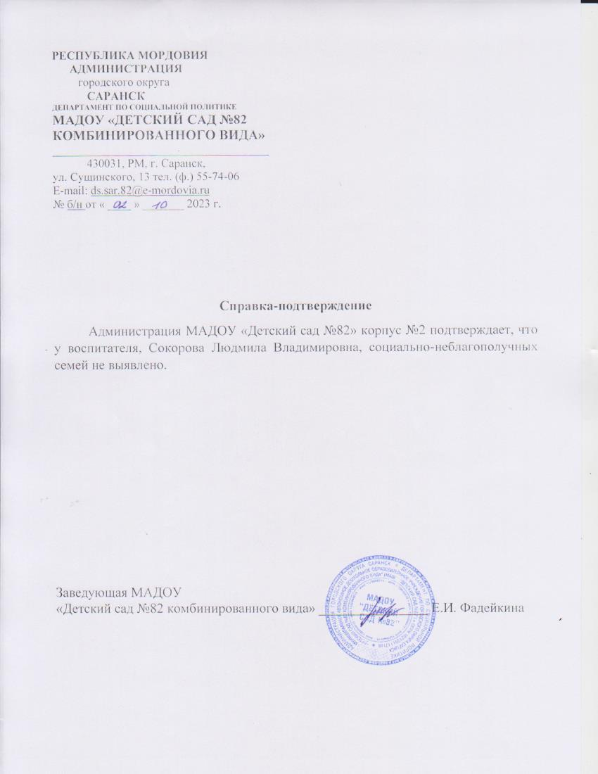

Slide 41
Участие педагога в профессиональных конкурсах

Slide 42
Республиканский уровень
2019г.Диплом II степени республиканский конкурс учебно-методических разработок «Родной язык- душа мордовского народа»
Всероссийский уровень 2022г. Диплом I место в конкурсе педагогических работников «Всё может педагог -2022» 10.12.2022г Диплом победителя за 1е место во Всероссийском конкурсе для работников образования «Новогоднее оформление»
Международный уровень 17.09.2023г Диплом II степени за участие в мероприятии Международная профессиональная олимпиада для работников образовательных организаций и студентов педагогических специальностей «Коммеморация в образовательной деятельности»

Slide 43
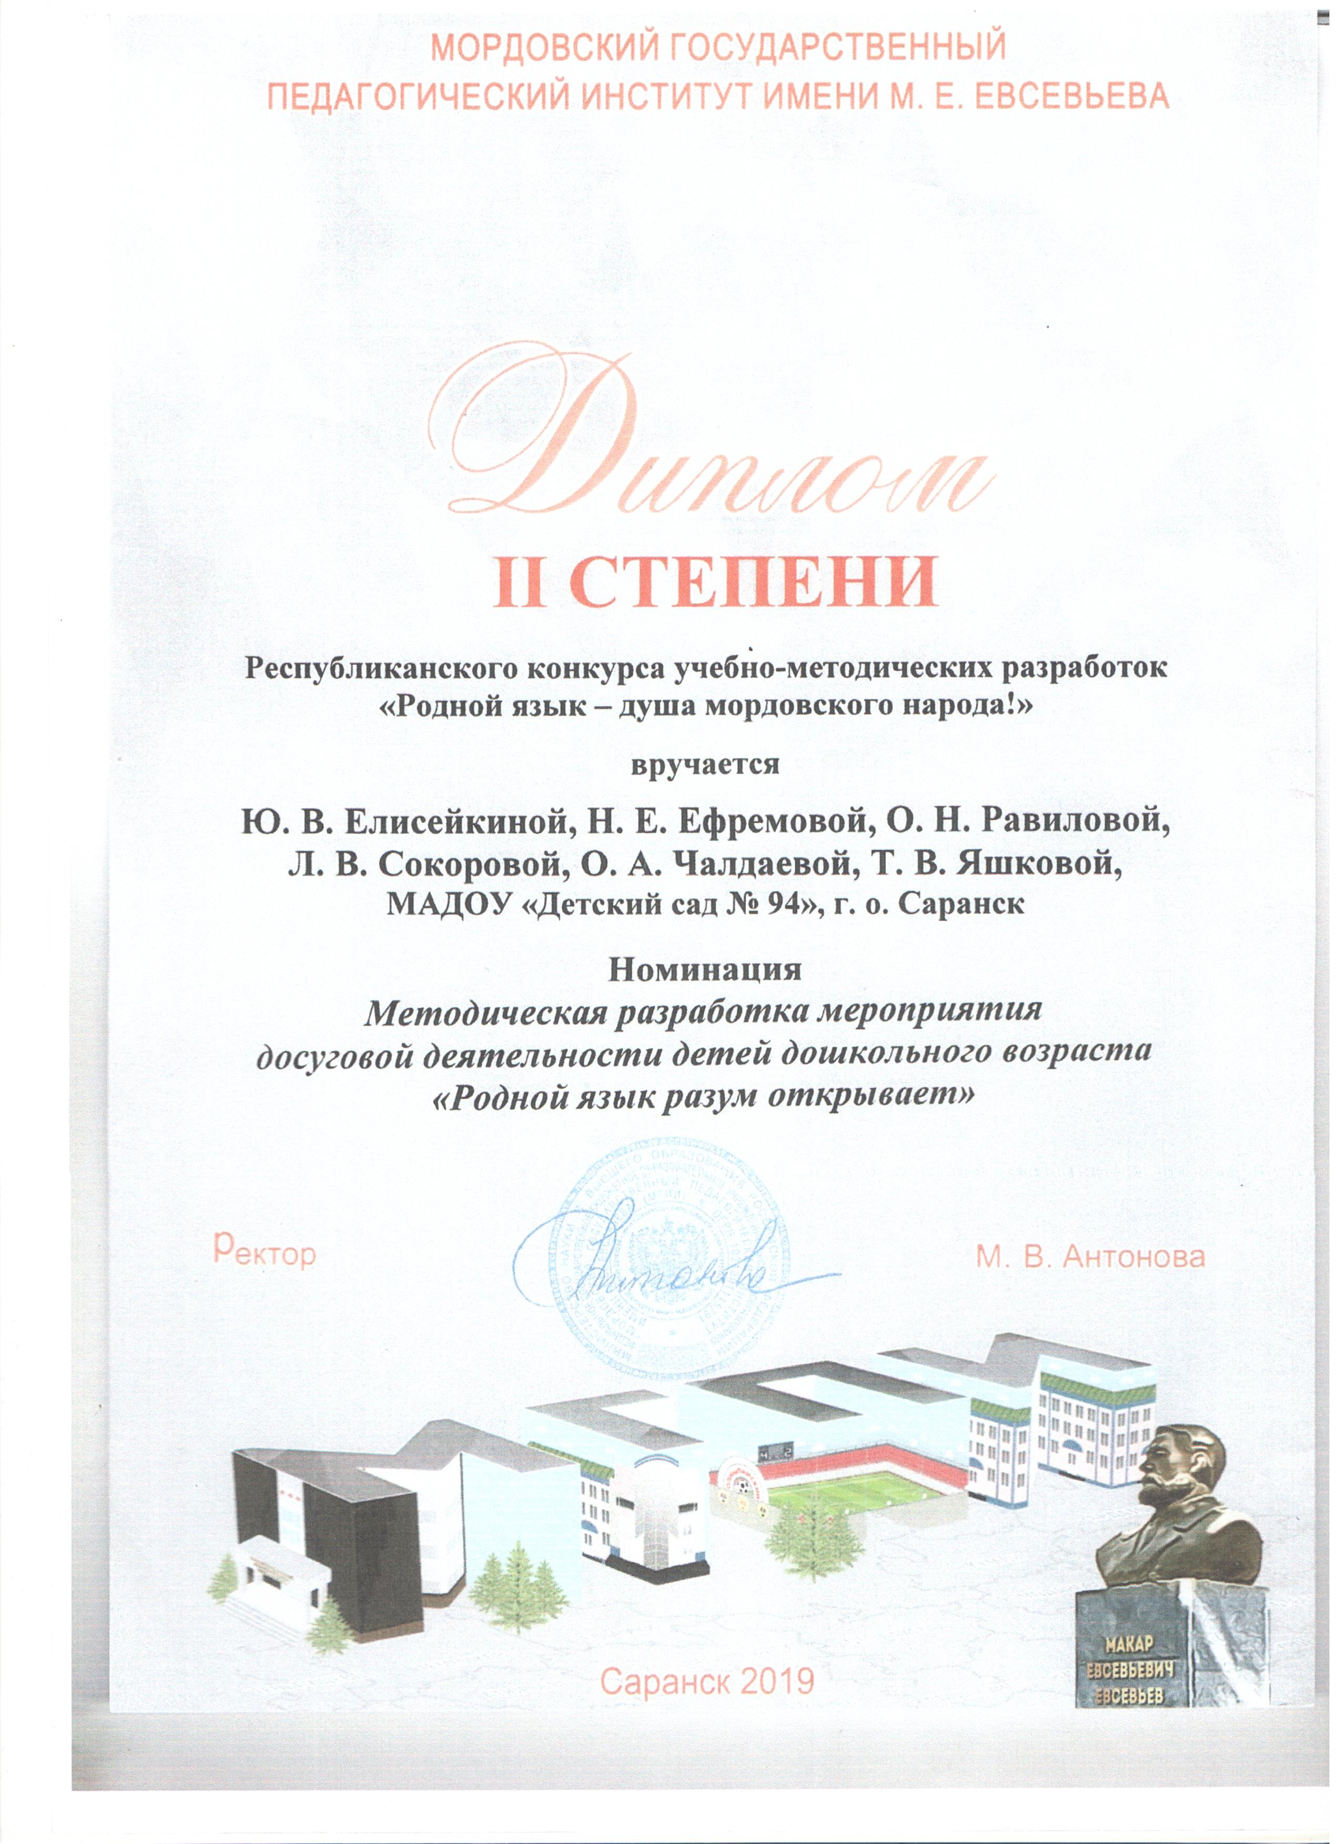
Республиканский уровень

Slide 44
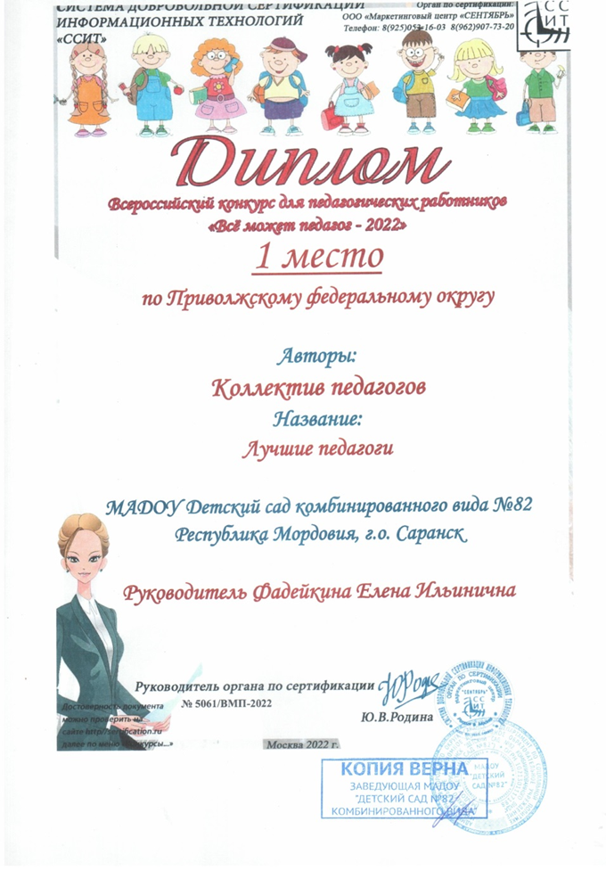
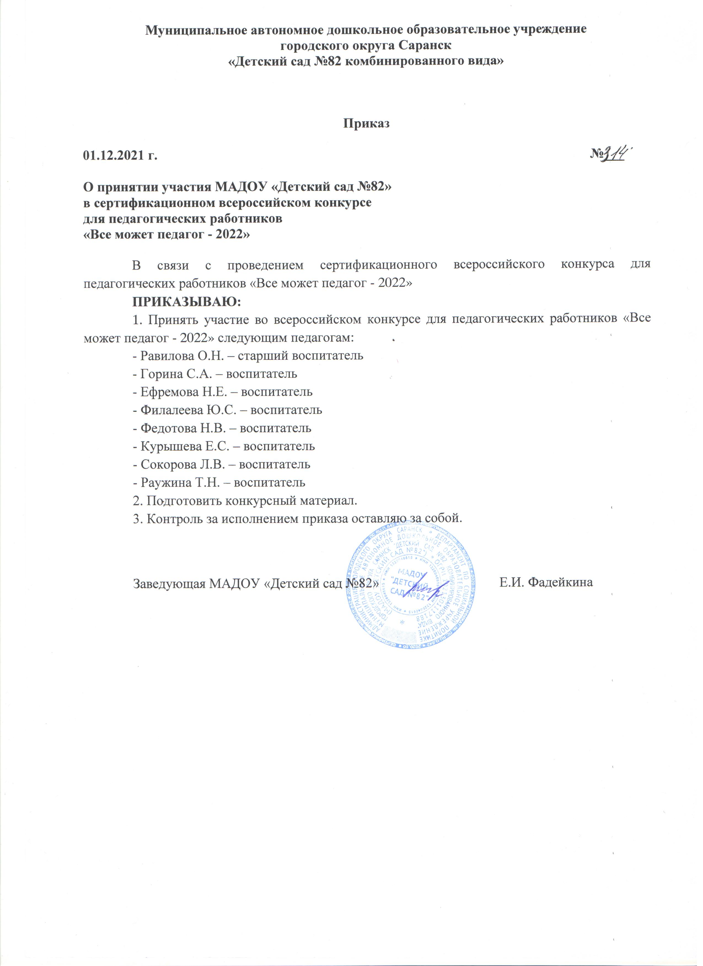
Всероссийский уровень

Slide 45
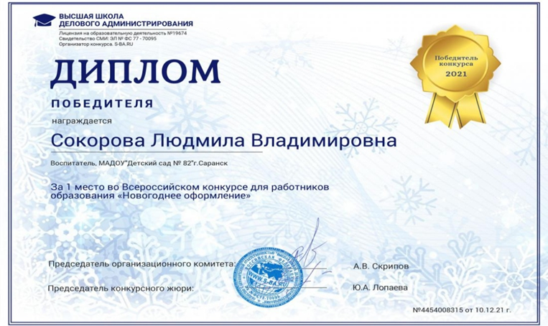
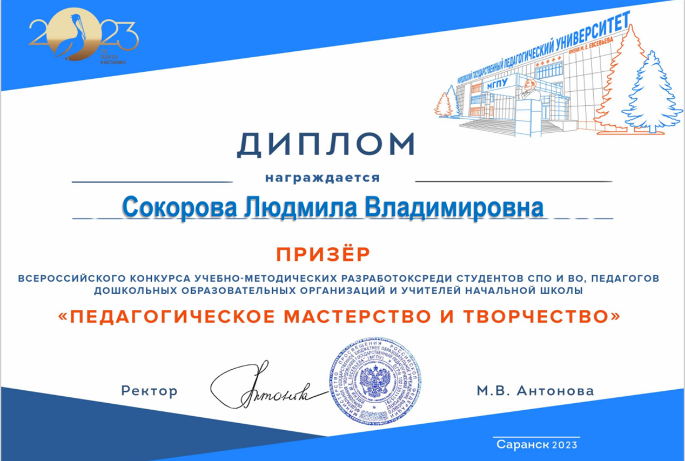

Slide 46
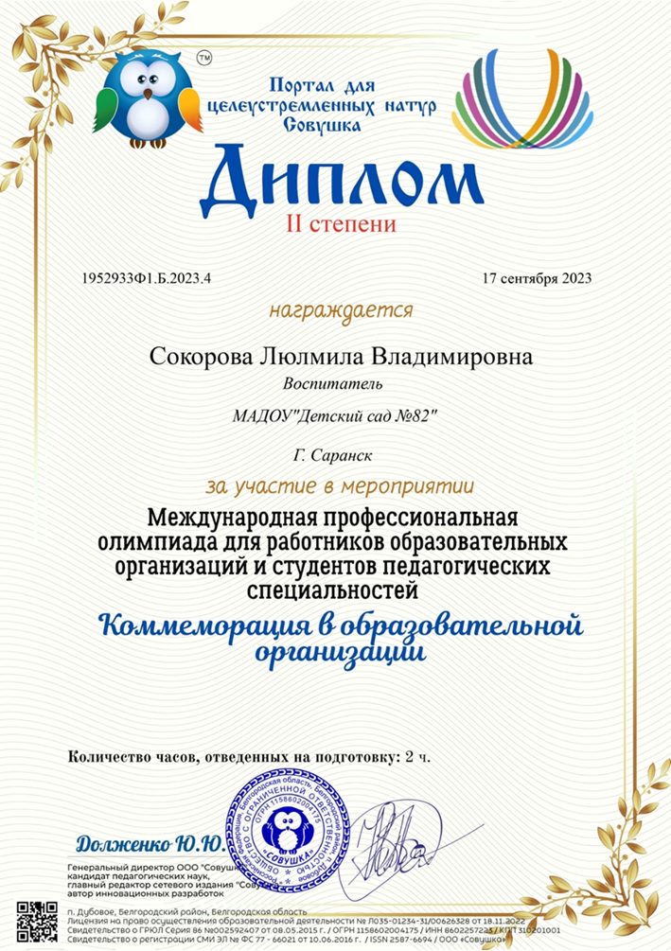

Slide 47
Награды и поощрения

Slide 48
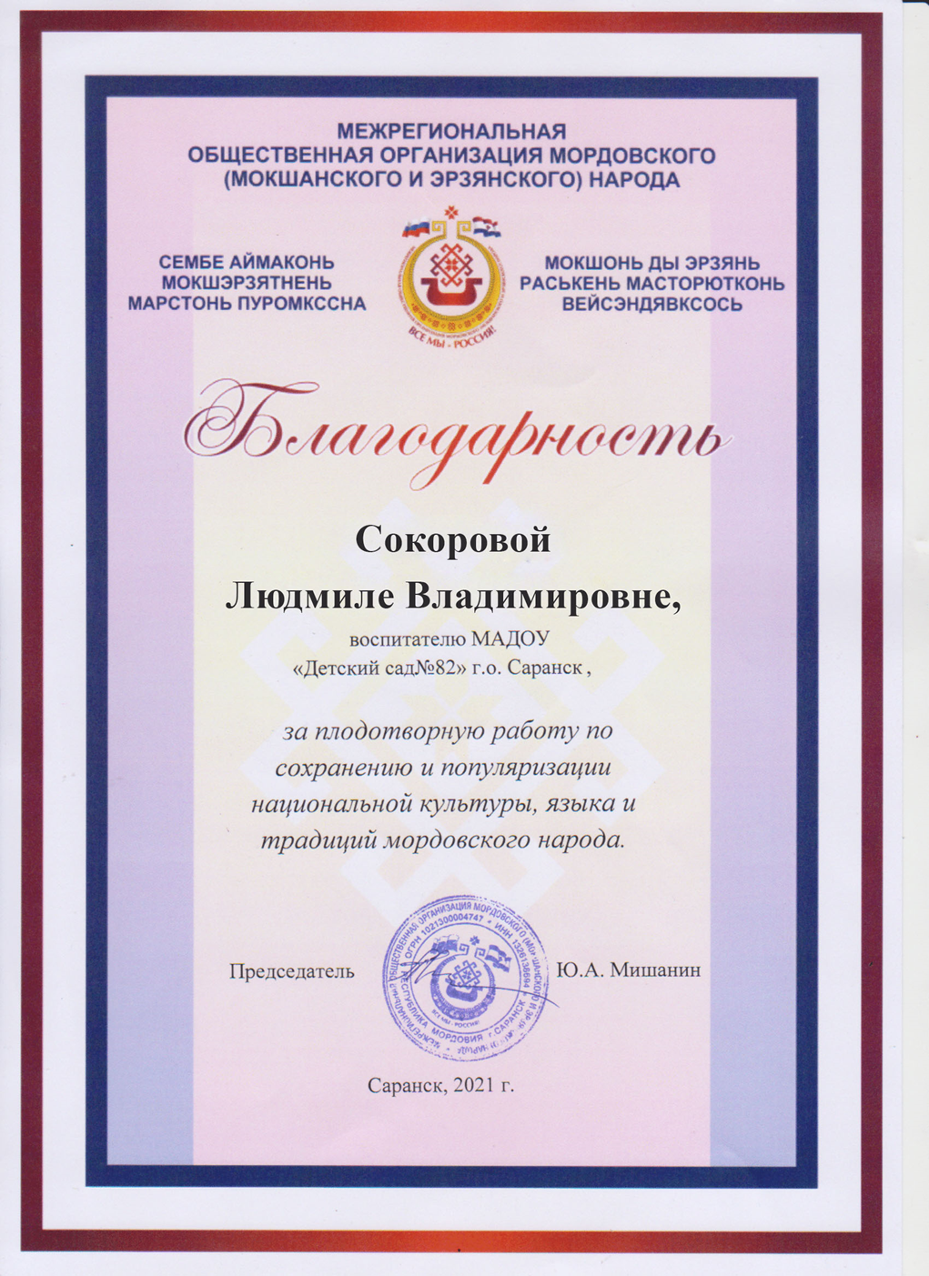

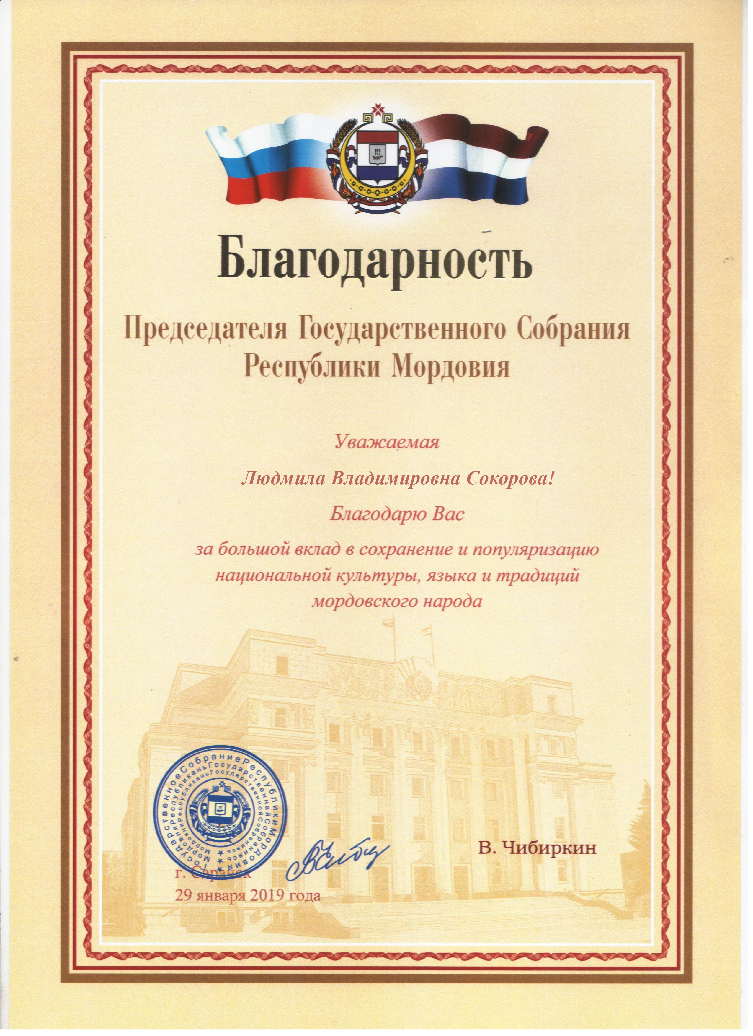

Slide 49
